Slide 1
汇川SV660F系列伺服调试手册
Revision:V1.0
Date:2022.08.24

Slide 2
概述
一、硬件准备
二、硬件连接
三、软件应用
四、手动设置
五、常见故障处理

Slide 3
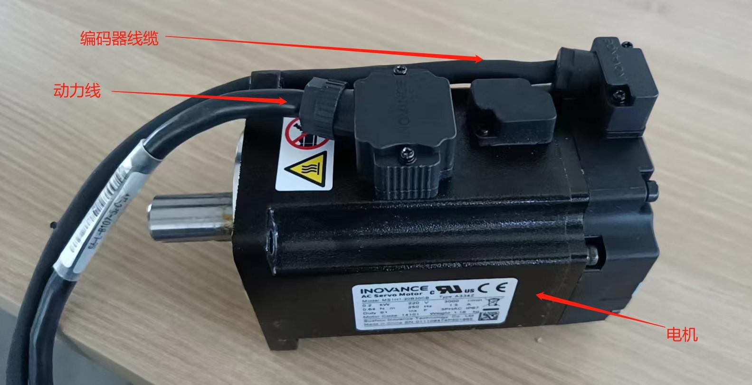
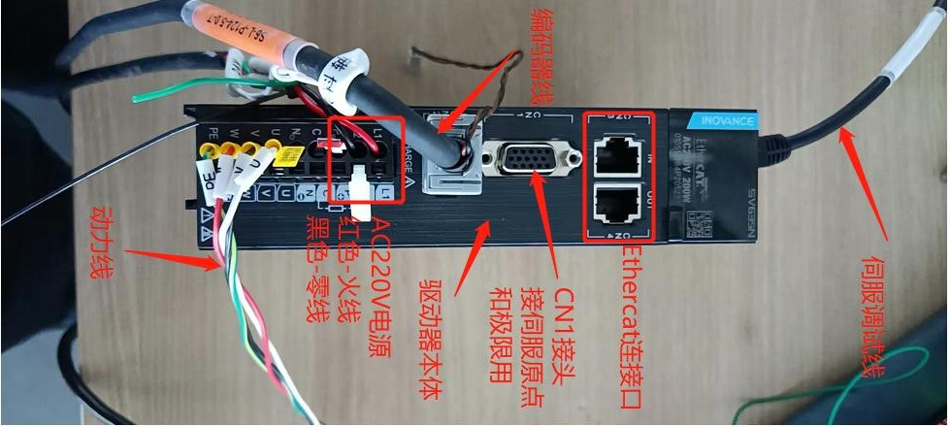
一、硬件准备
实现此功能需要用到的硬件有：
1. 汇川伺服电机和配套线缆（编码器和动力线）
2.与电机配套的伺服驱动器

Slide 4
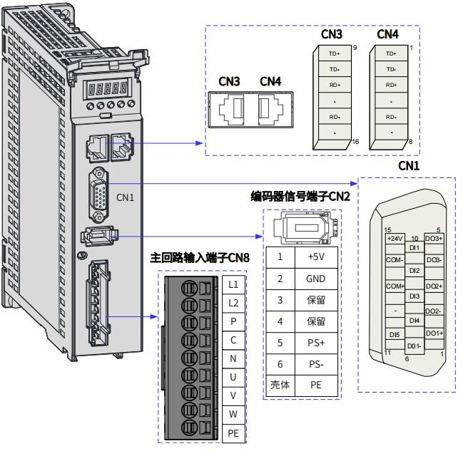
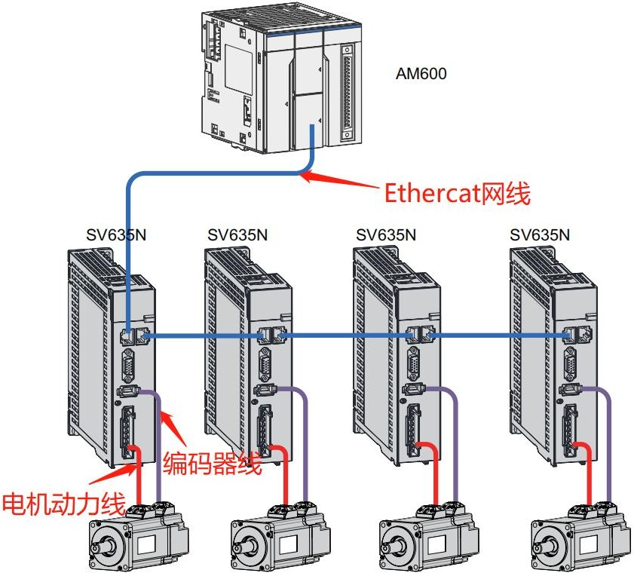
二、硬件连接
1.驱动器各端子引脚分布
2. PLC 与驱动器和电机的连接示意

Slide 5
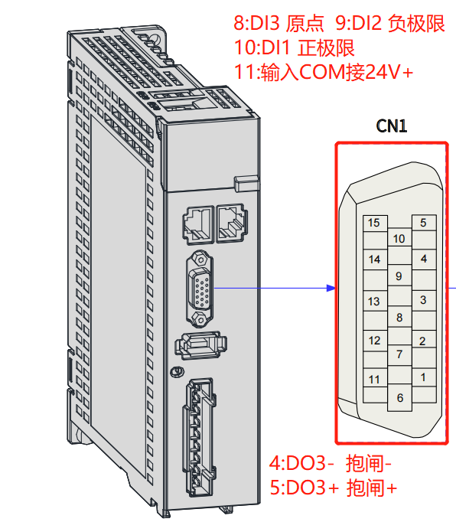
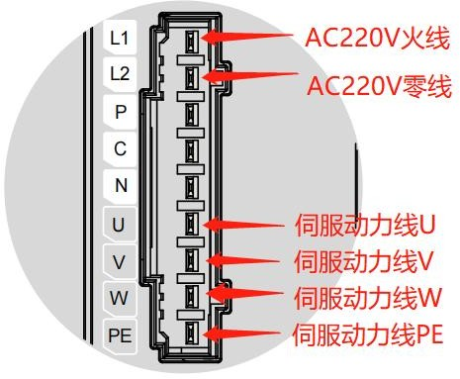
二、硬件连接
3. CN1 接头（正负极限、原点感应器）接线参考下图
4. 主回路输入端子接线示意

Slide 6
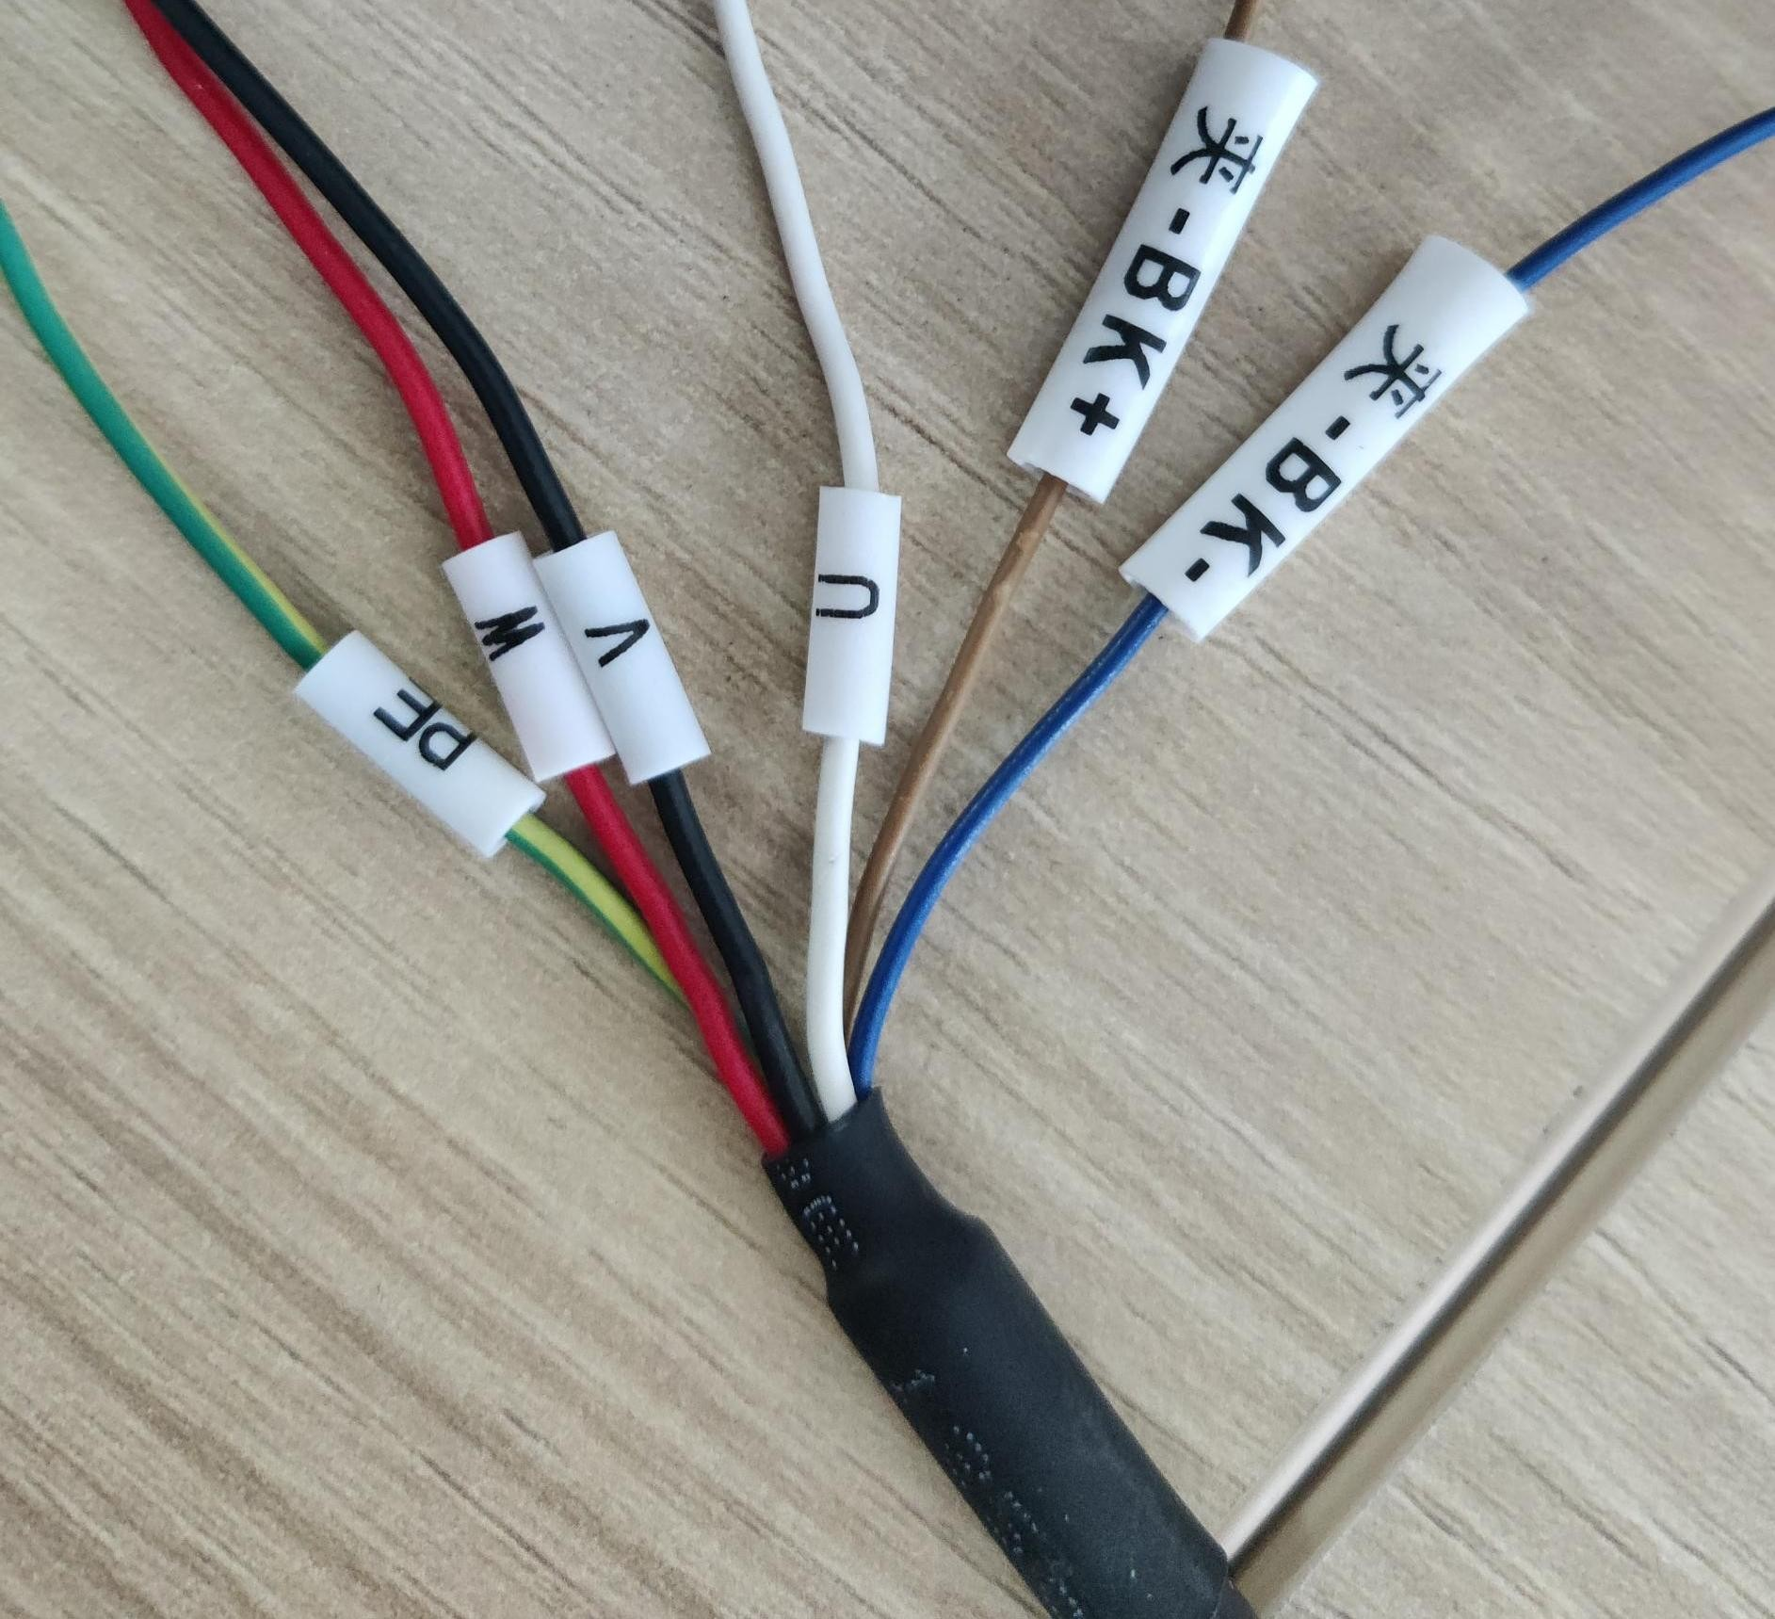
二、硬件连接
5. 如遇到带刹车的电机，刹车线接法。
其中棕色线（+24V）和蓝色线（0V）为刹车线

Slide 7

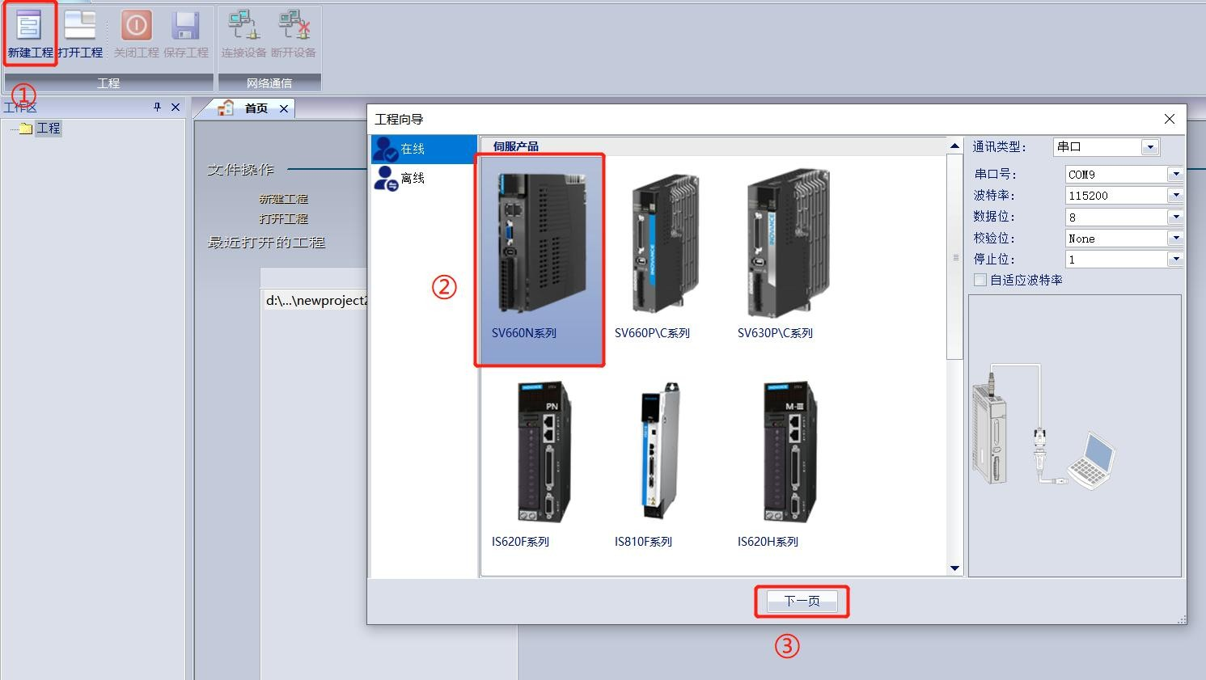
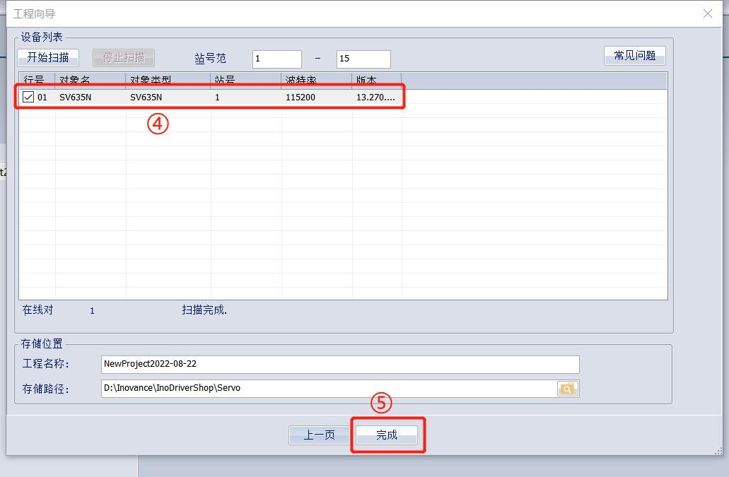
三、软件应用
用到的软件是伺服调试软件
1. 新建项目，连接软件连接驱动器
用伺服调试线将电脑和伺服连接后，打开伺服调试软件建立与伺服的连接

Slide 8
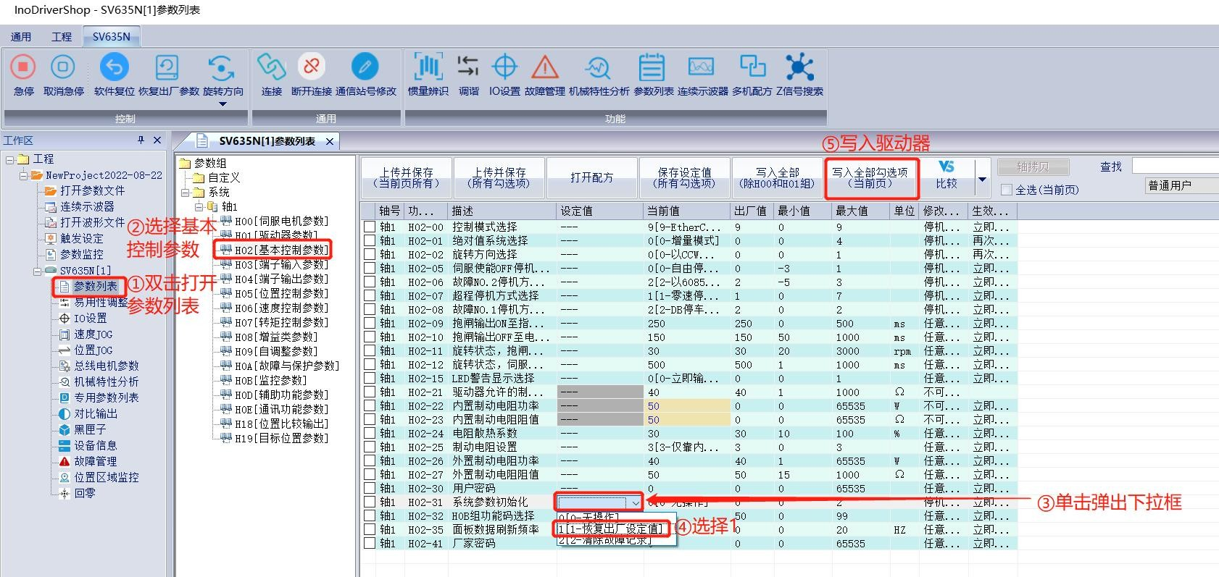
三、软件应用
2. 恢复出厂设置

Slide 9
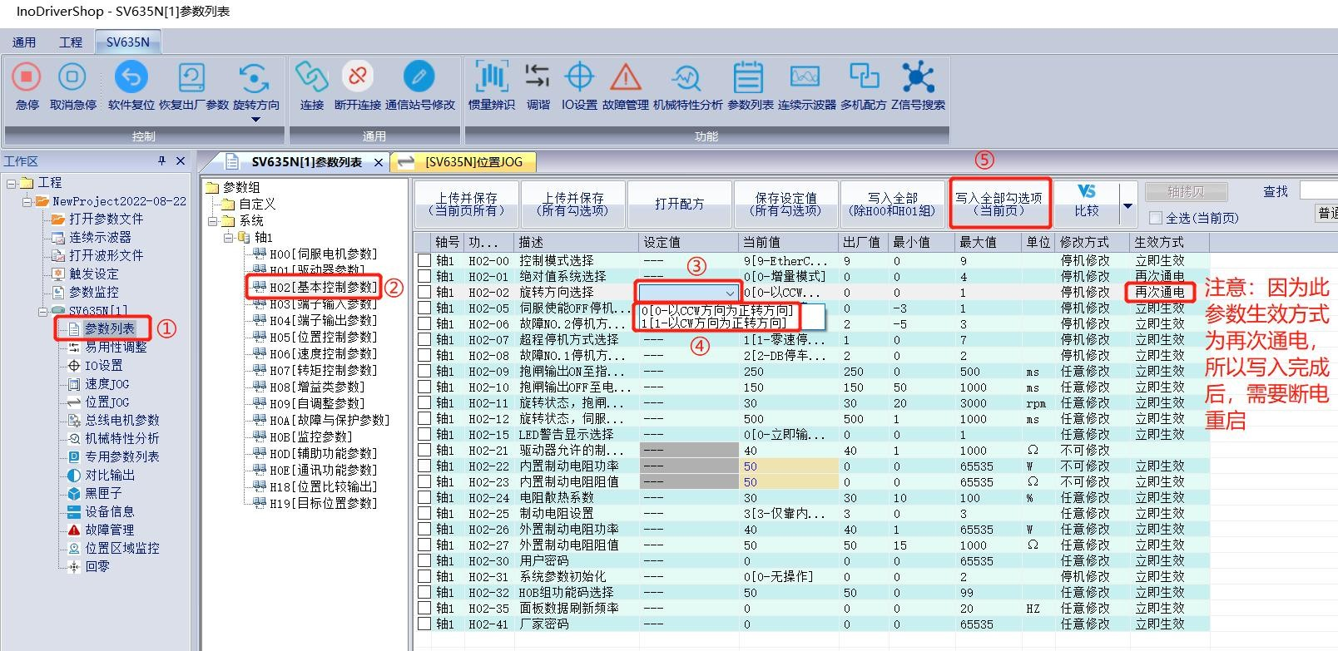
三、软件应用
3. 电机旋转方向设置
暂定为以远离电机方向为正方向；靠近电机方向为负方向

Slide 10
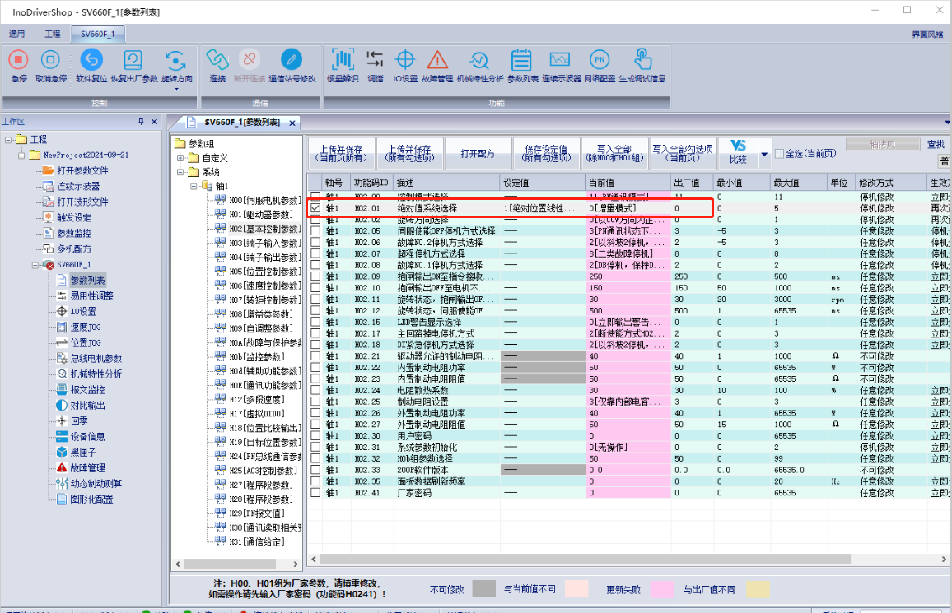
三、软件应用
4. 修改增量模式为绝对位置线性模式
修改参数H02.01为绝对位置线性模式

Slide 11
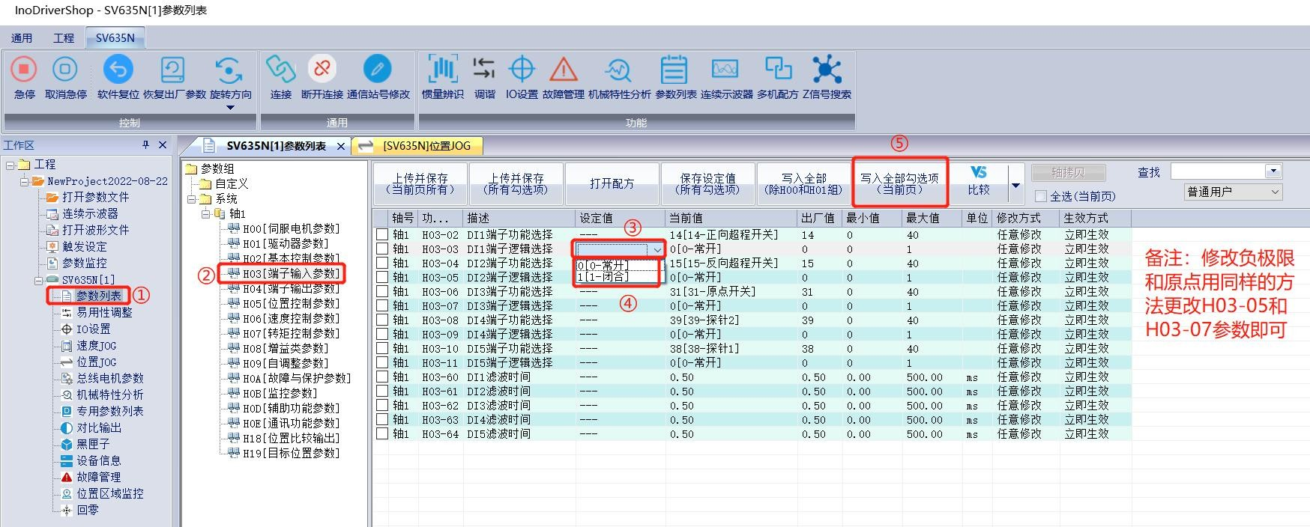
三、软件应用
5. 极限、原点常开/常闭设置

Slide 12
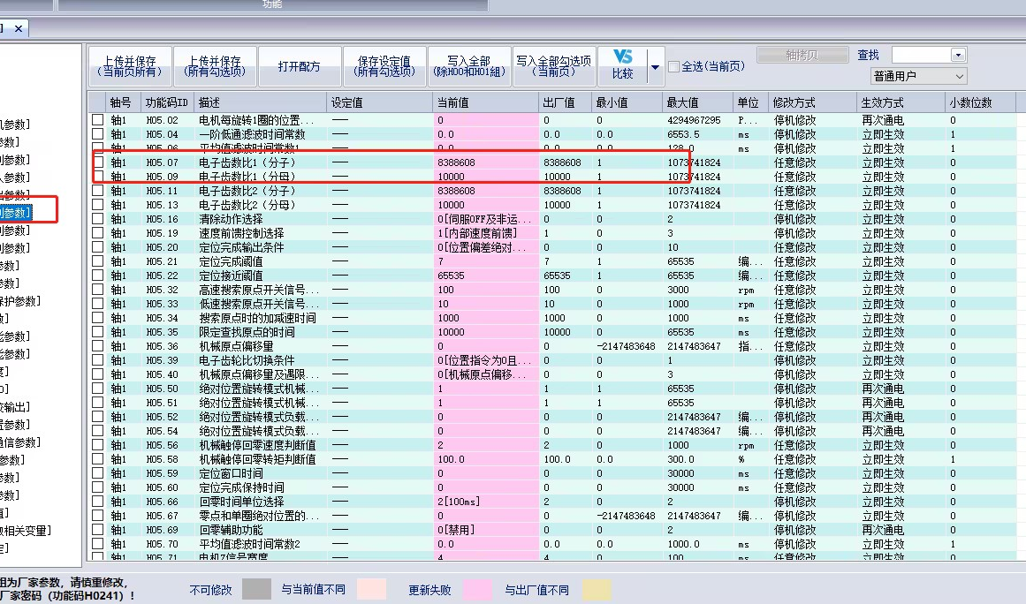
三、软件应用
7. 电子齿轮比设置
导程是10则分母改成1000，20就改成2000，分子不要改

Slide 13
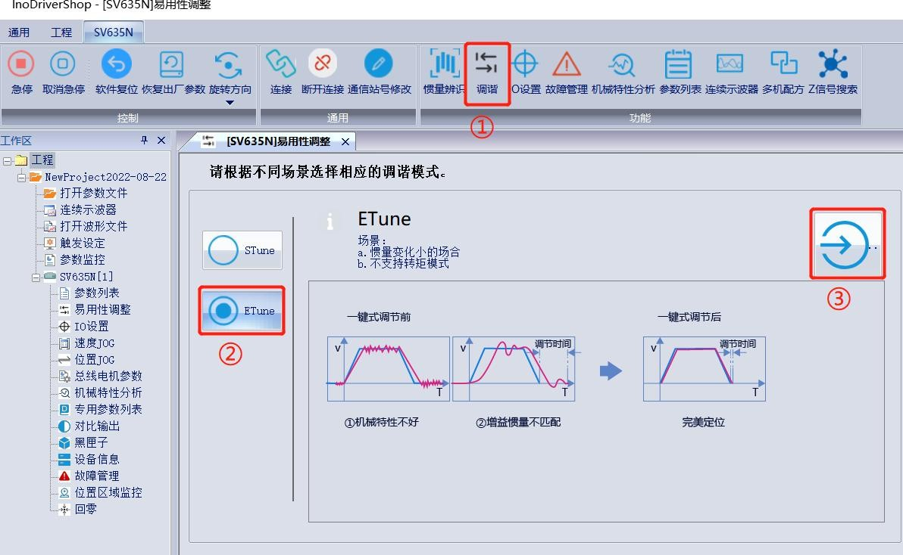
三、软件应用
8. 伺服自整定

Slide 14
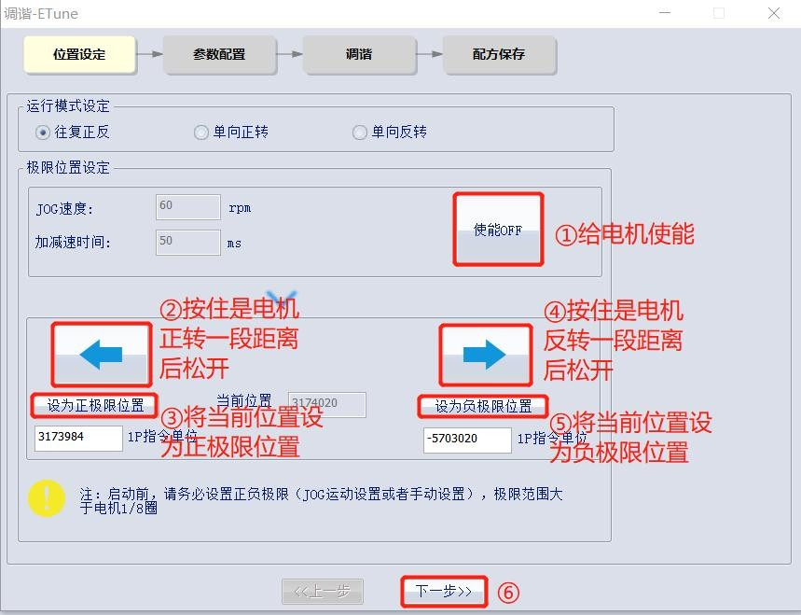
三、软件应用

Slide 15
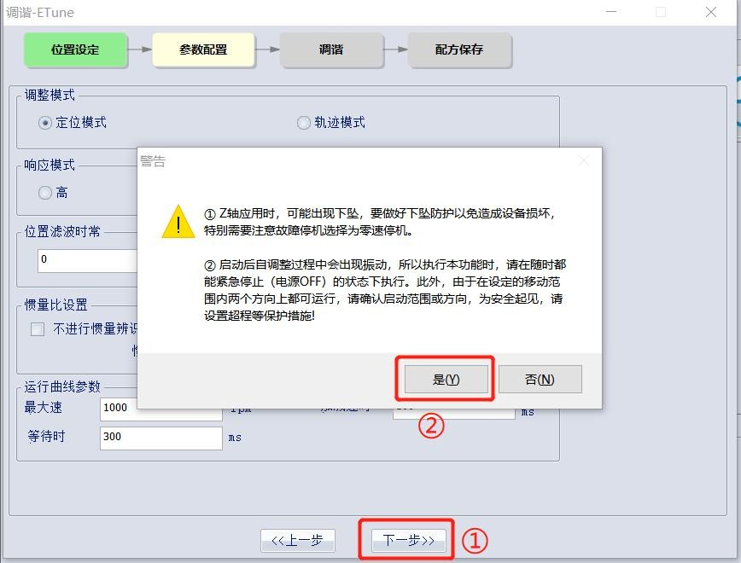
三、软件应用

Slide 16
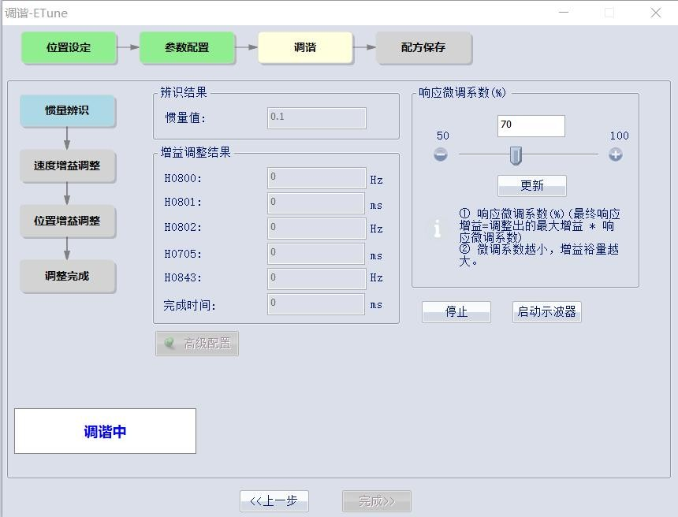
三、软件应用
自整定进行中界面显示

Slide 17
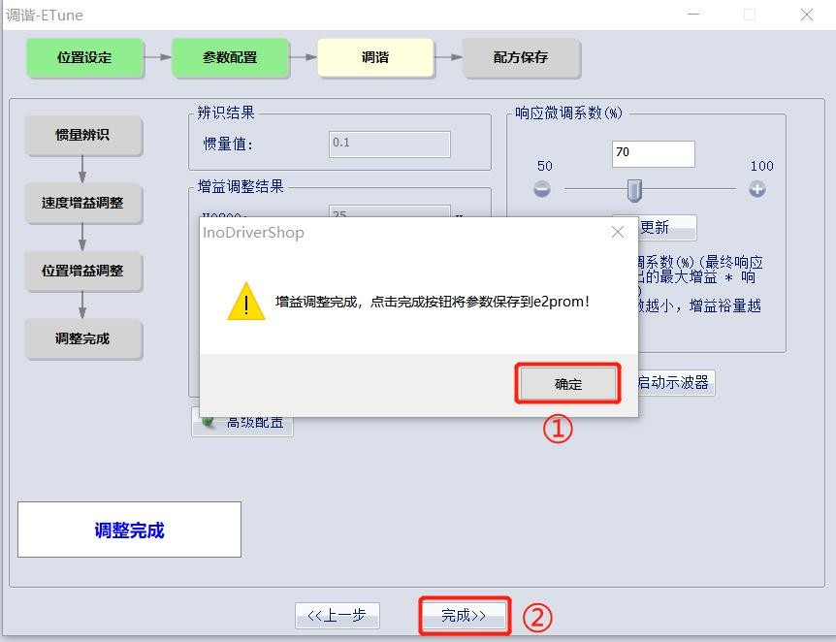
三、软件应用

Slide 18
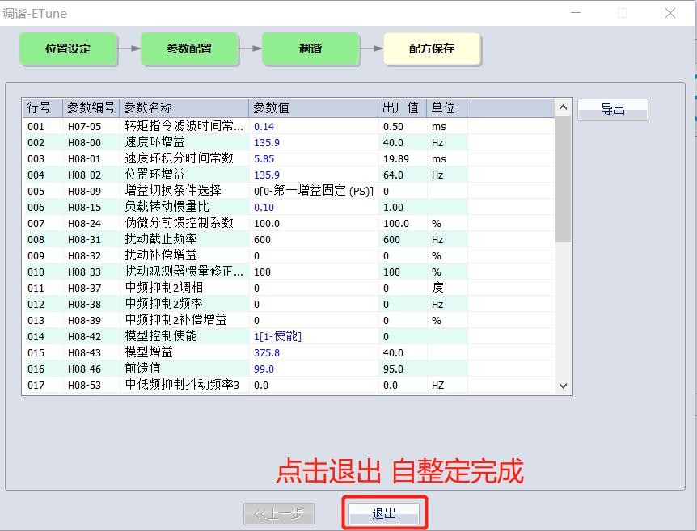
三、软件应用

Slide 19
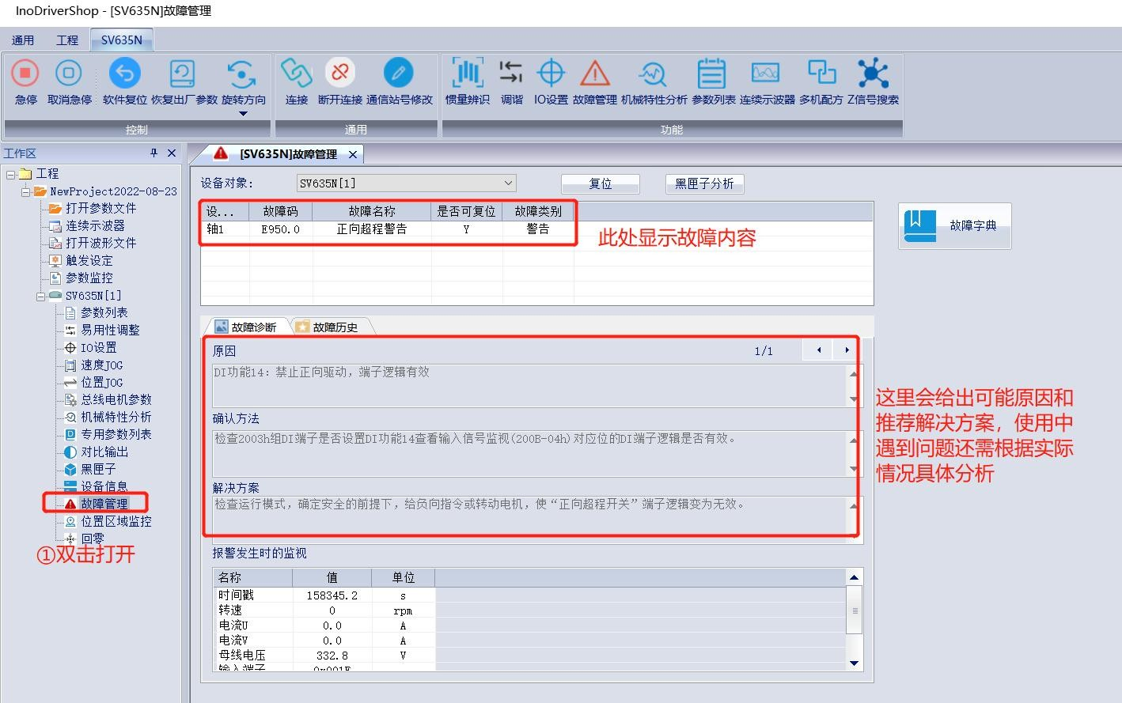
三、软件应用
9. 故障查看

Slide 20
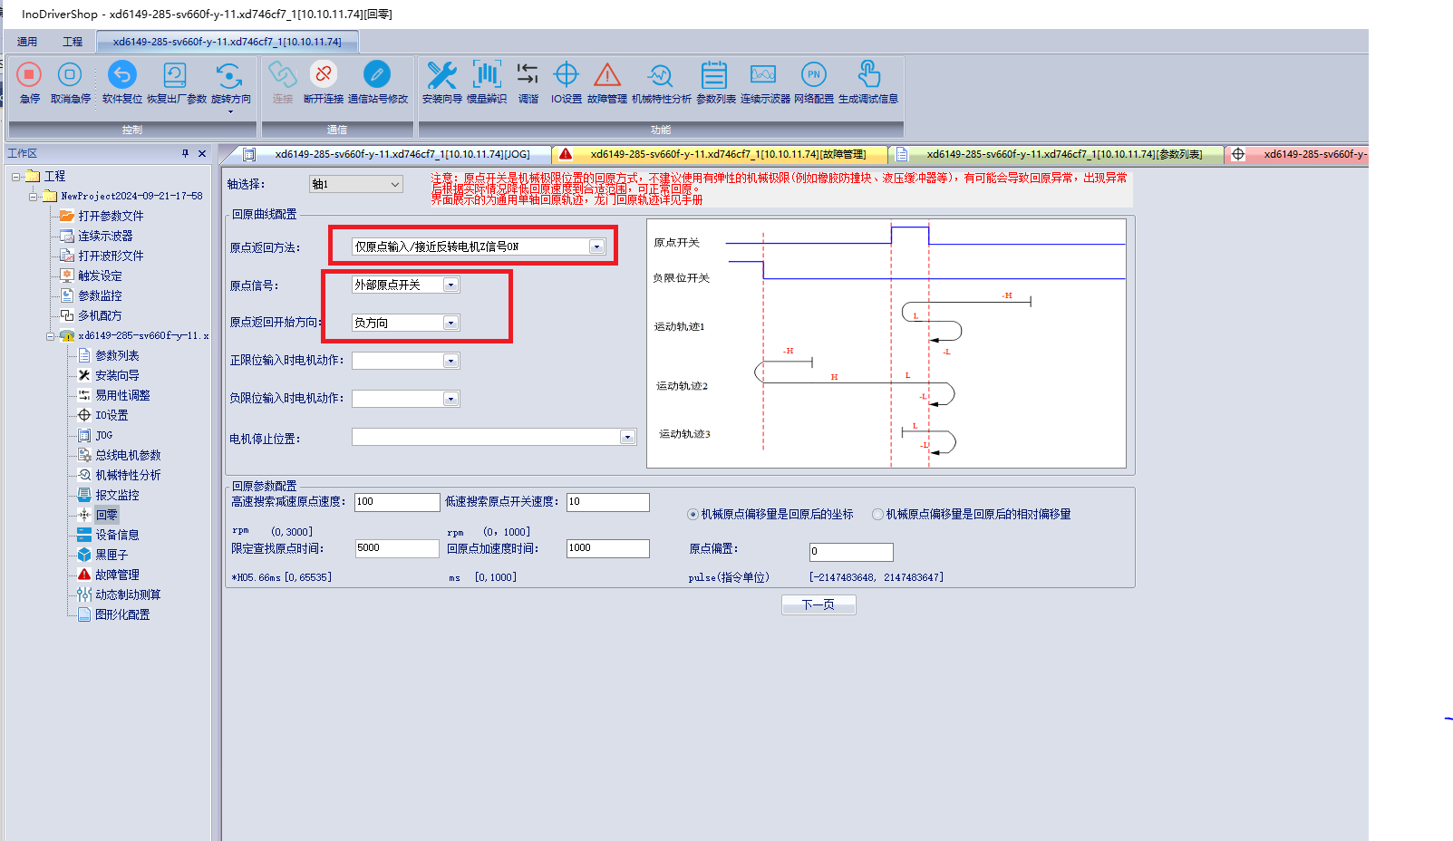
三、软件应用
10. 回零方式
如图修改回零参数，回零方向根据当时伺服设定方向修改；一般为靠近电机方向。

Slide 21
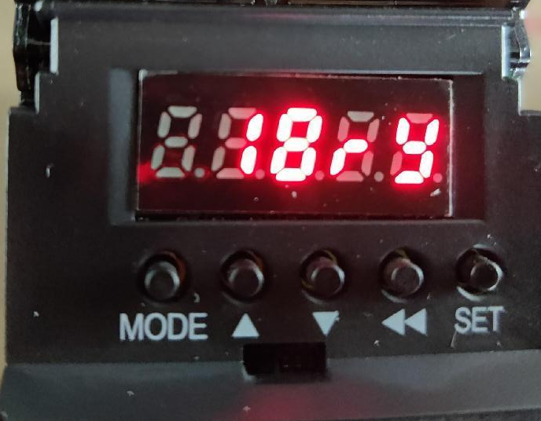
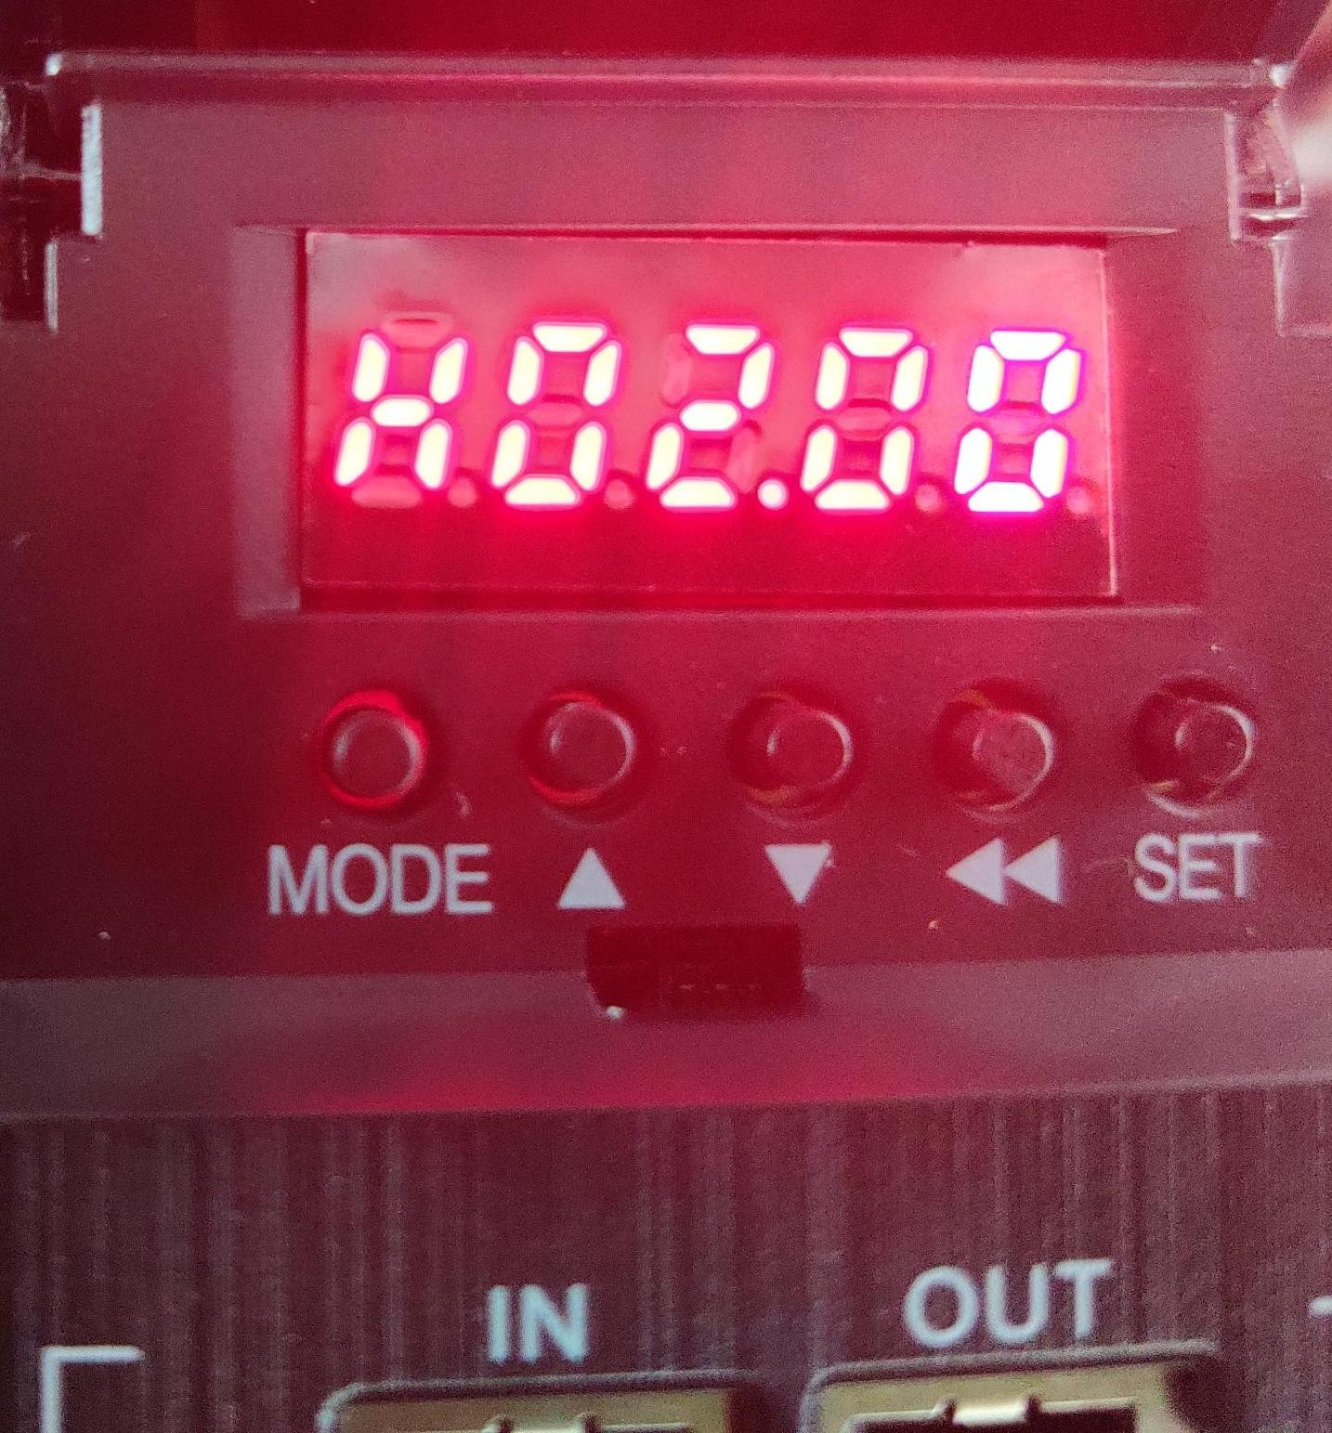
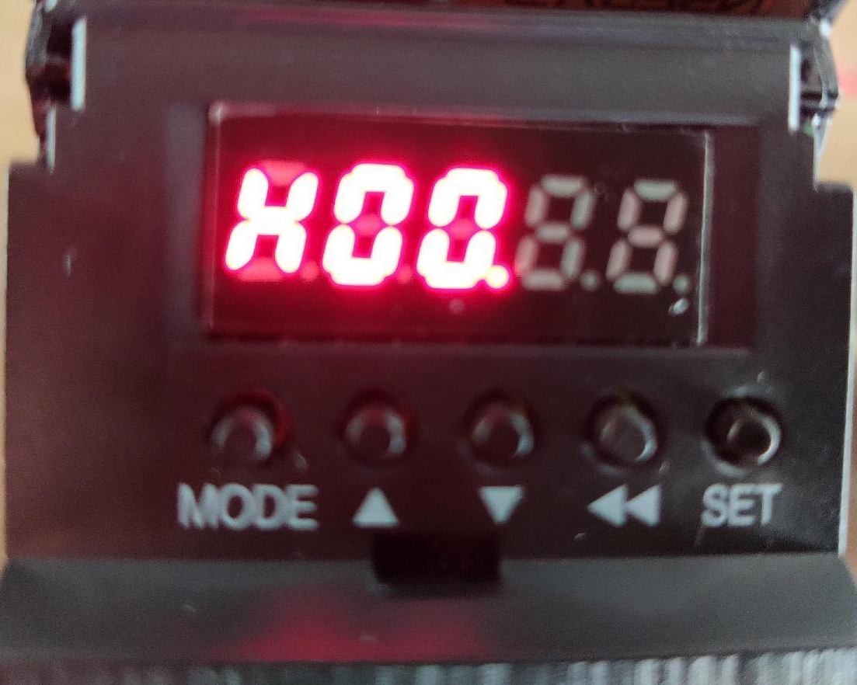
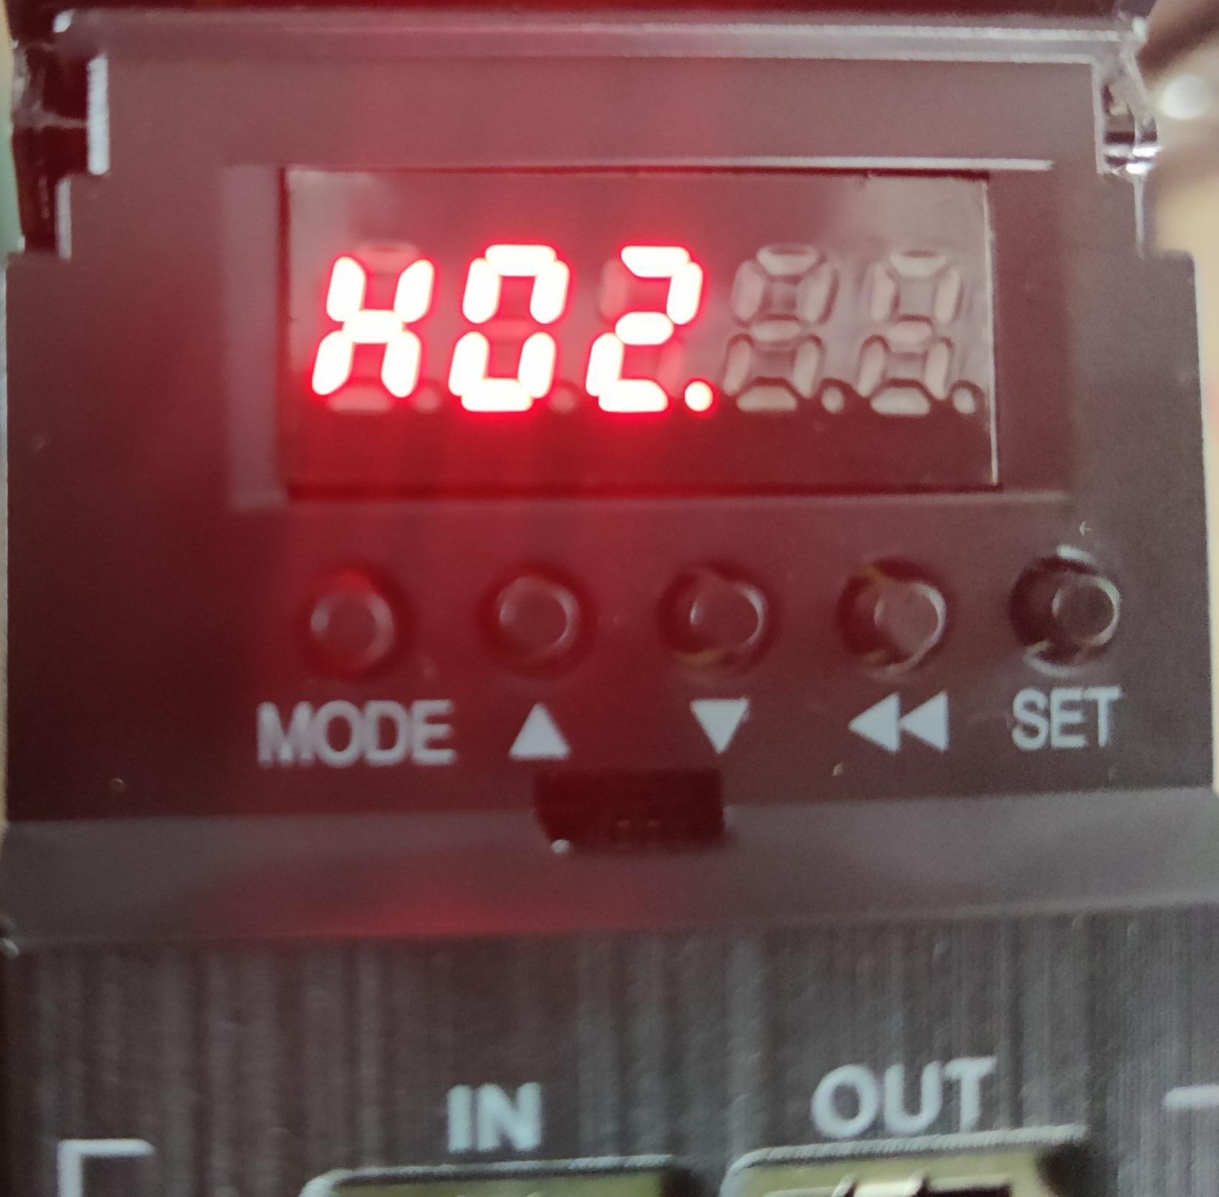
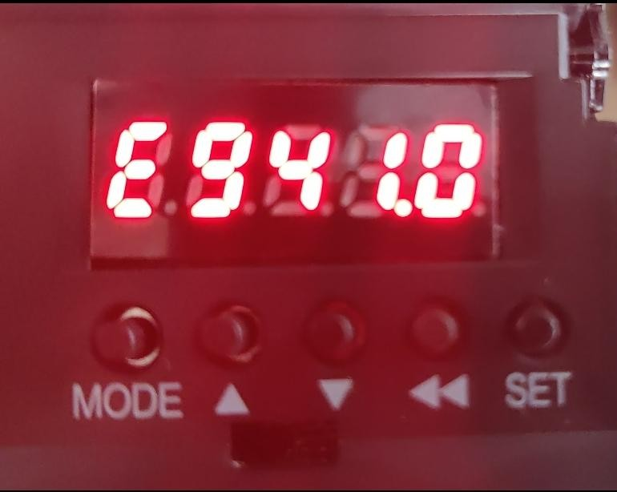
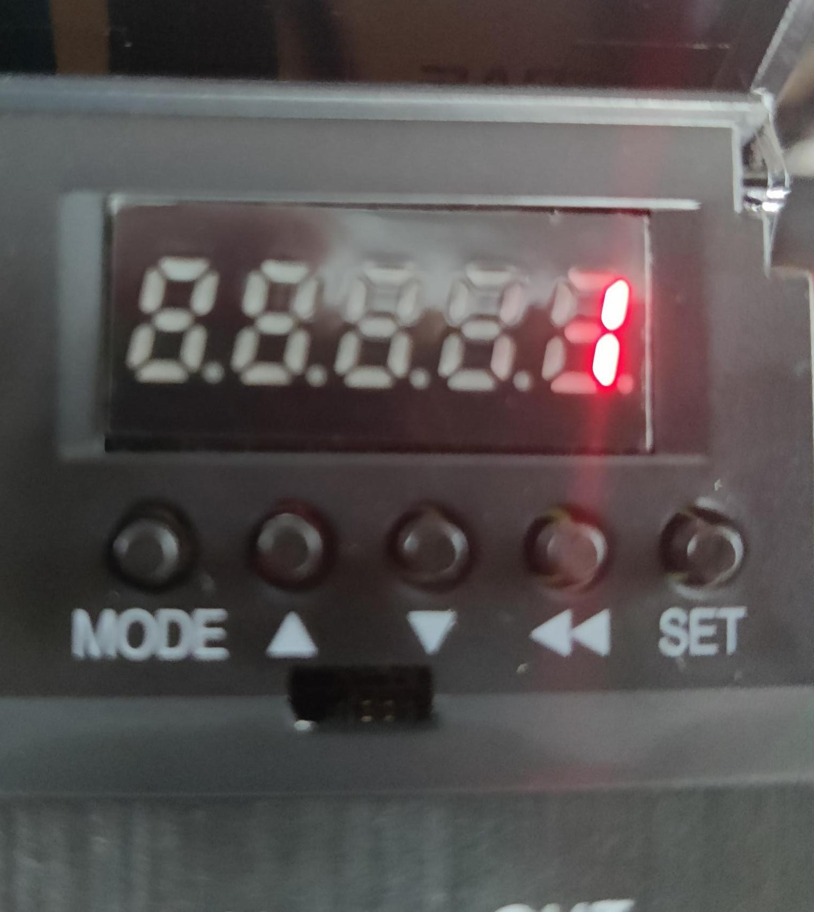
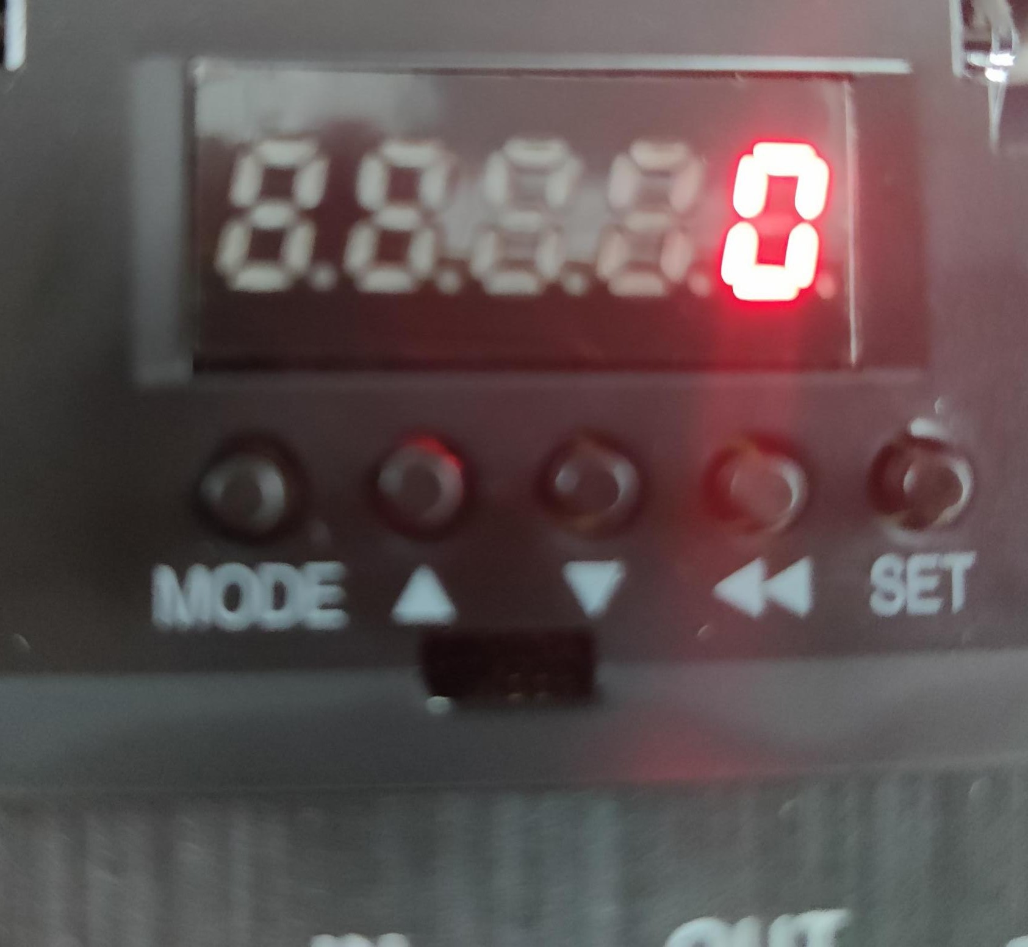
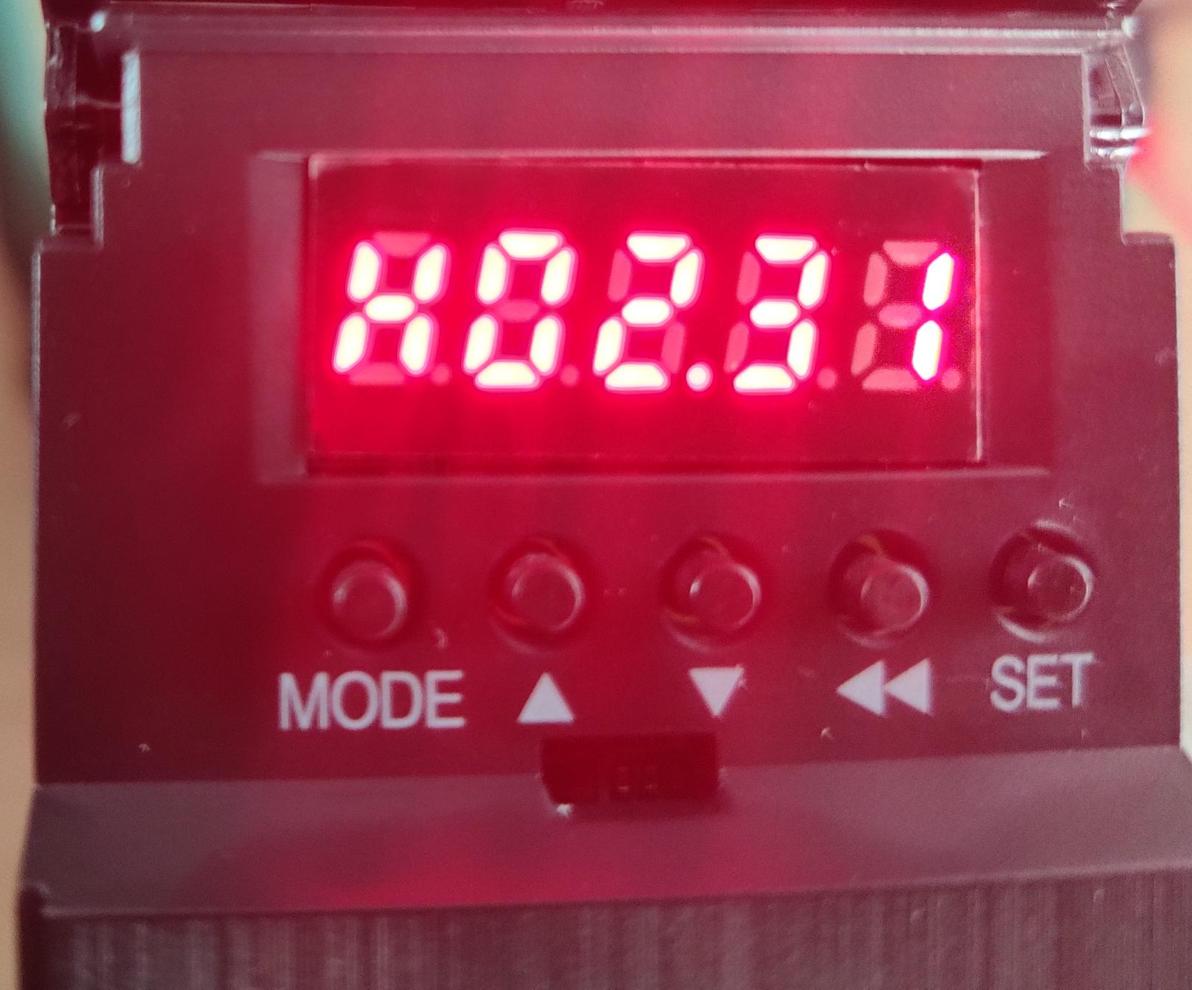
四、手动设置
如果现场没有电脑和调试线，也可进行按键设置
1、恢复出厂设置
初始界面
①按下“MODE”键
②使用“▲▼”键，调至“H02”
③按下“SET”键
④使用“▲▼”键，调至“H02.31”
⑦按下“SET”键，出现“E941.0”之后断电重启即可。
⑥“▲▼”键，调至“1”
⑤按下“SET”键

Slide 22
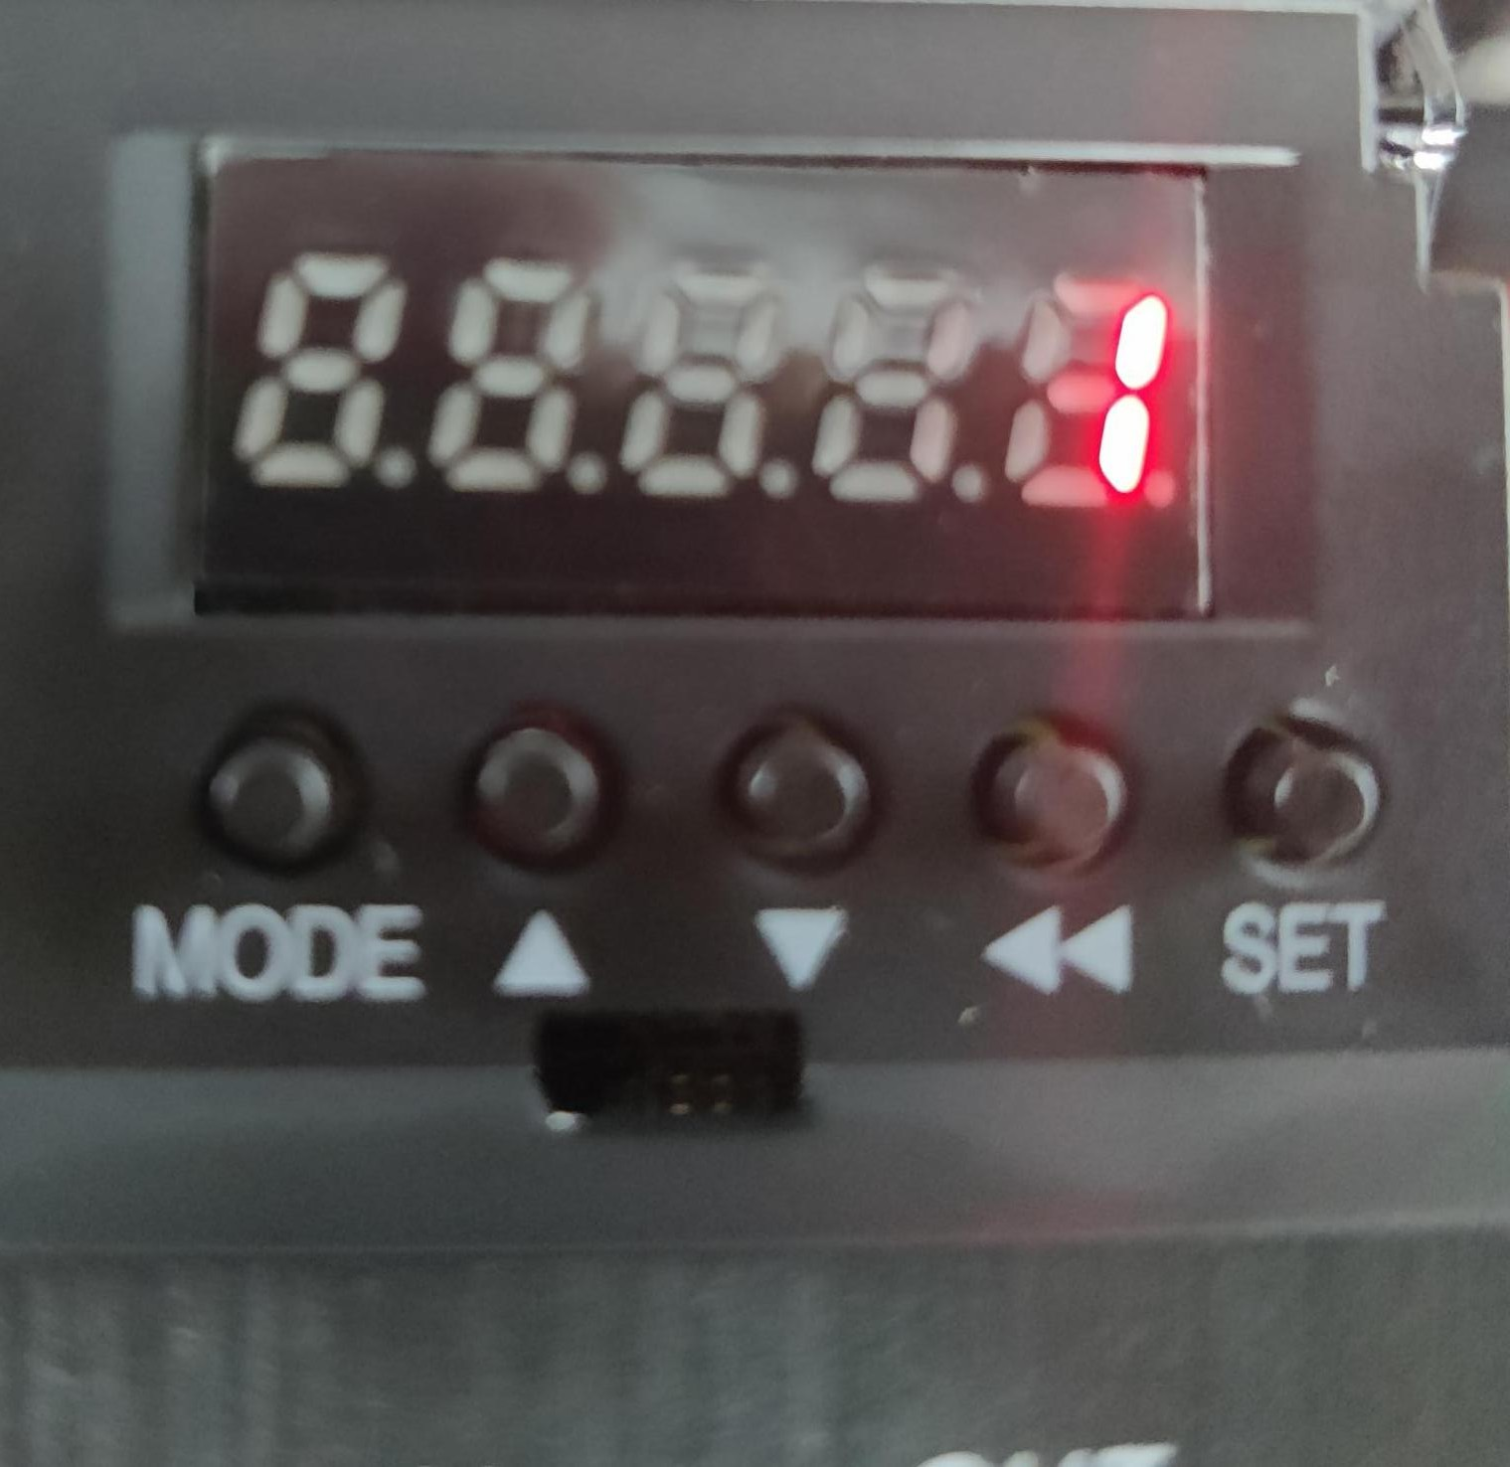
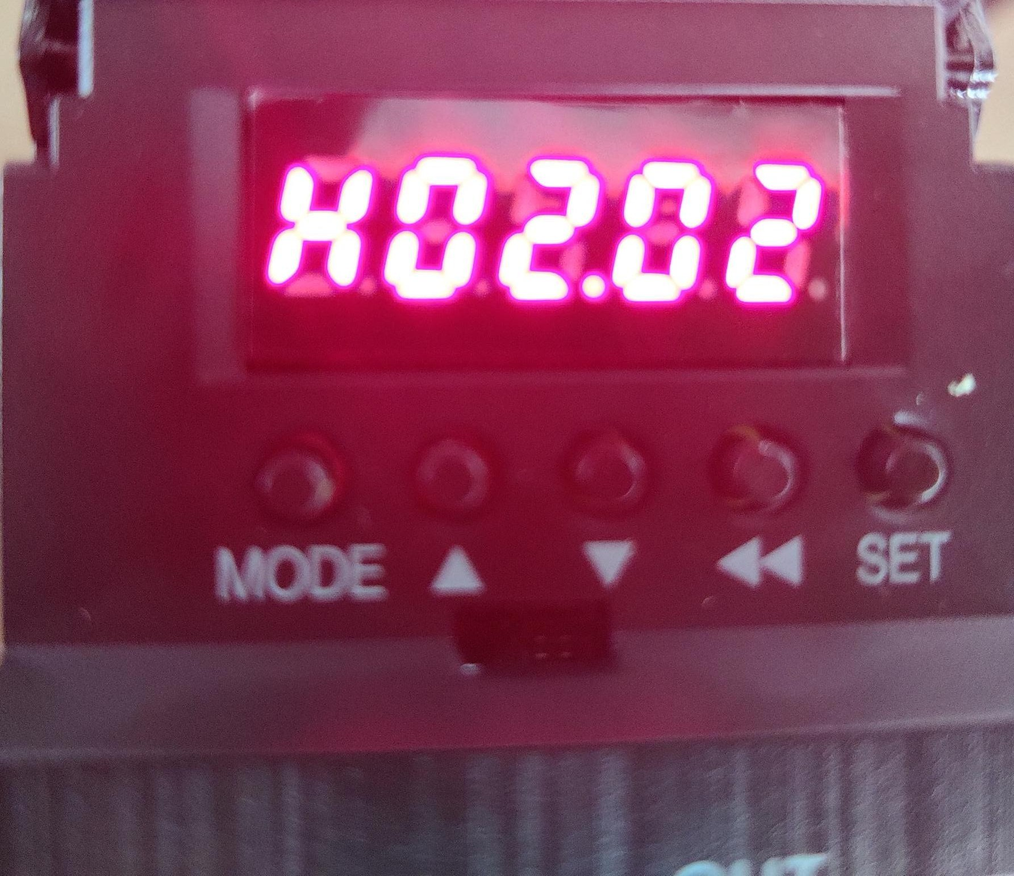
四、手动设置
2. 电机旋转方向设置
初始界面
①按下“MODE”键
②使用“▲▼”键，调至“H02”
③按下“SET”键
④使用“▲▼”键，调至“H02.02”
⑦按下“SET”键，出现“E941.0”之后断电重启即可。
⑥使用“▲▼”键，切换0/1来实现正/反转切换
⑤按下“SET”键

Slide 23
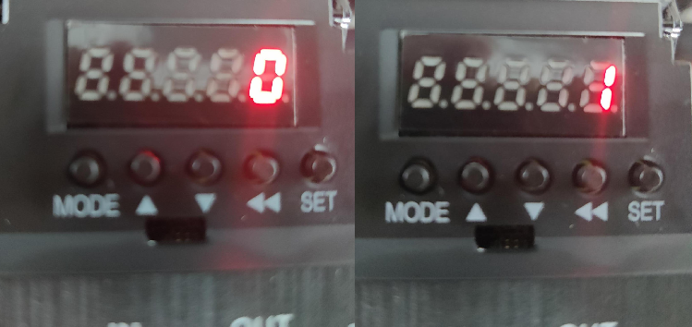
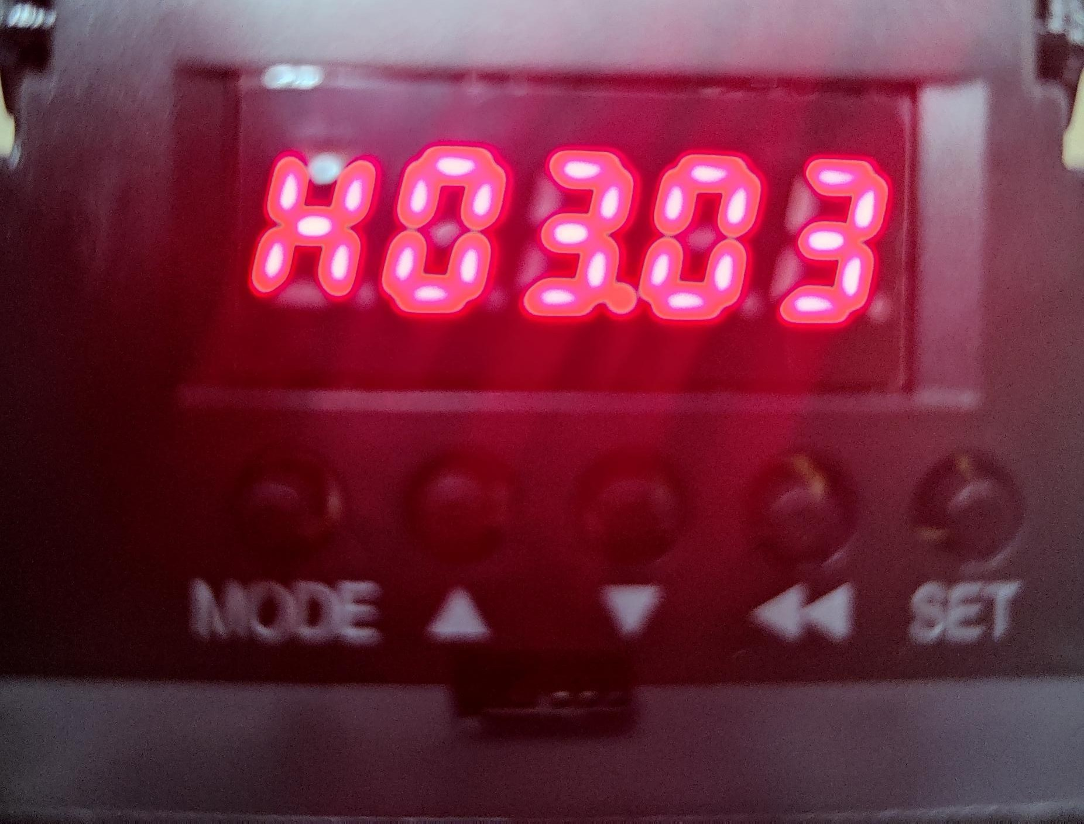
四、手动设置
3. 极限、原点常开/常闭设置
初始界面
①设置正极限的常开\常闭，按下“MODE”键
②使用“▲▼”键，调至“H03.03”
③按下“SET”键，进入按下“▲▼”键，可以选择“0（常开）或 1（常 闭）”.按下“SET”键保存即可。
④按照以上3个步骤，只需要改变对应的参数，可以设置负极限（负极限常开\常闭设置“H03.05”）和原点（原点常开\常闭设置“H03.07”）。

Slide 24
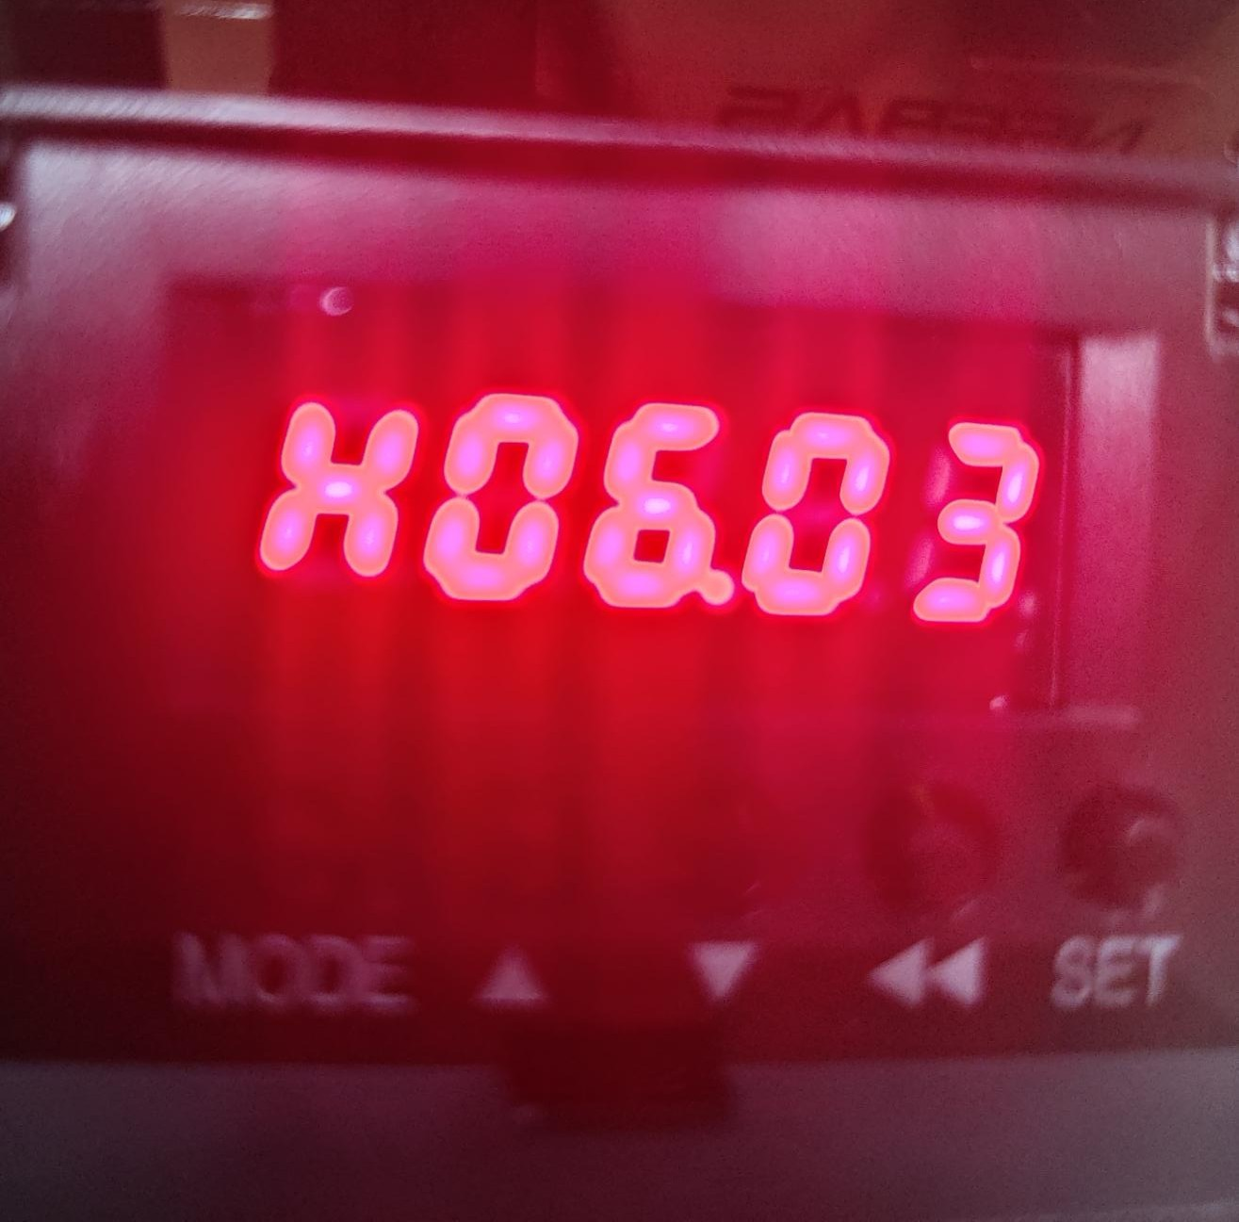
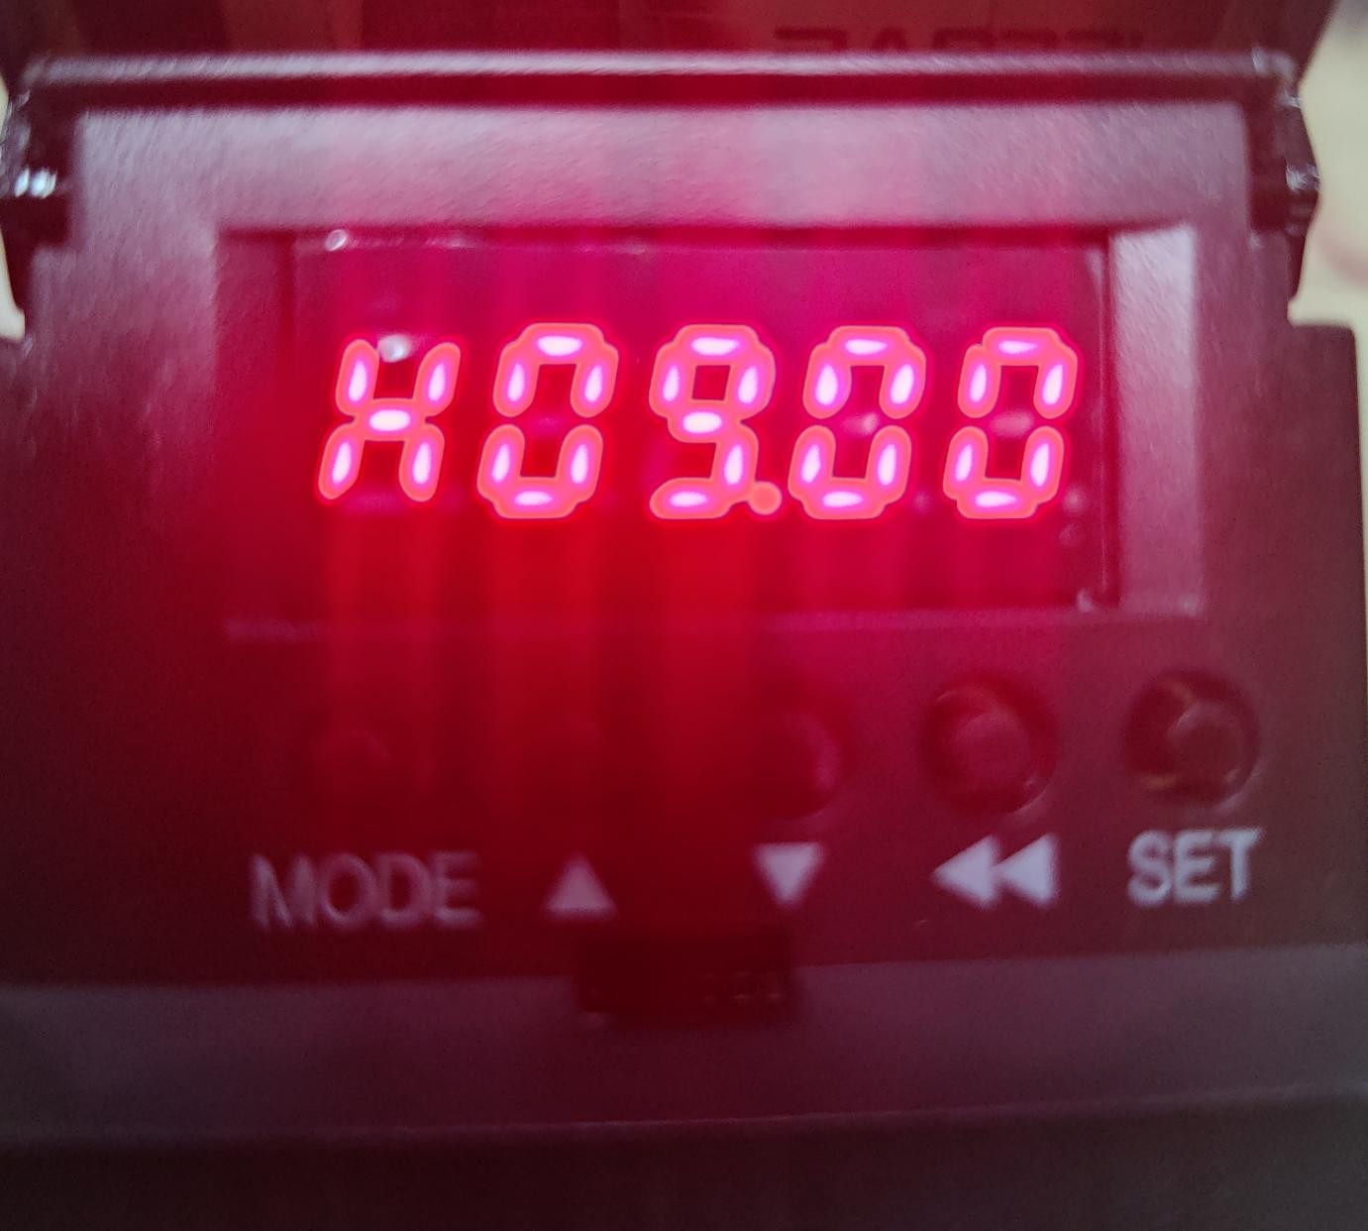
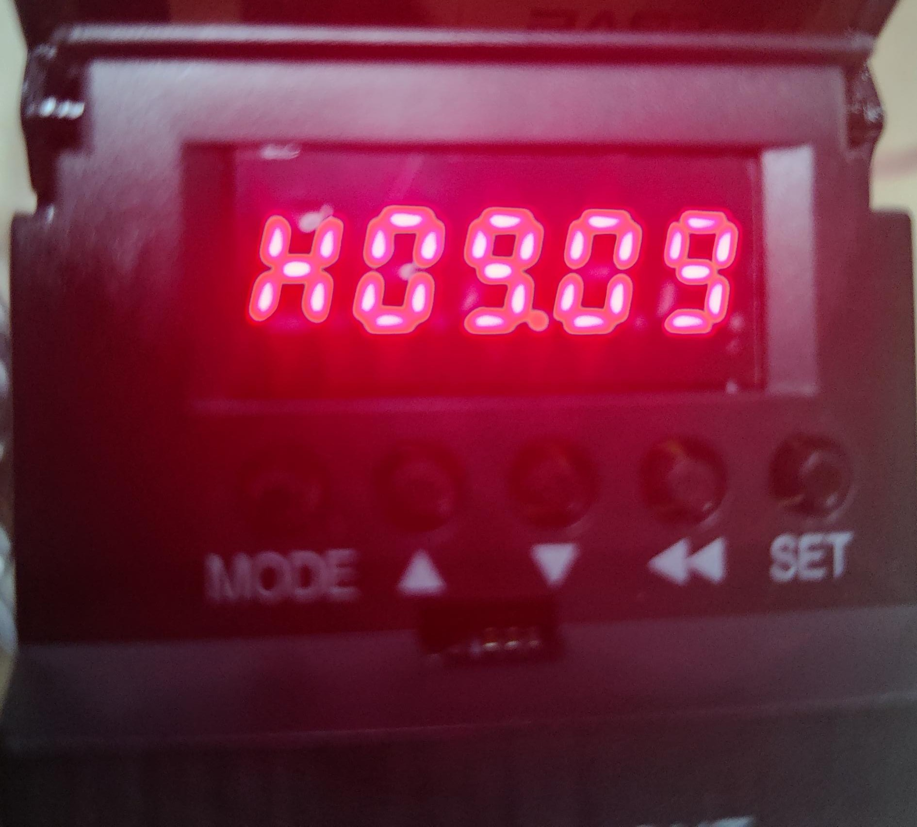
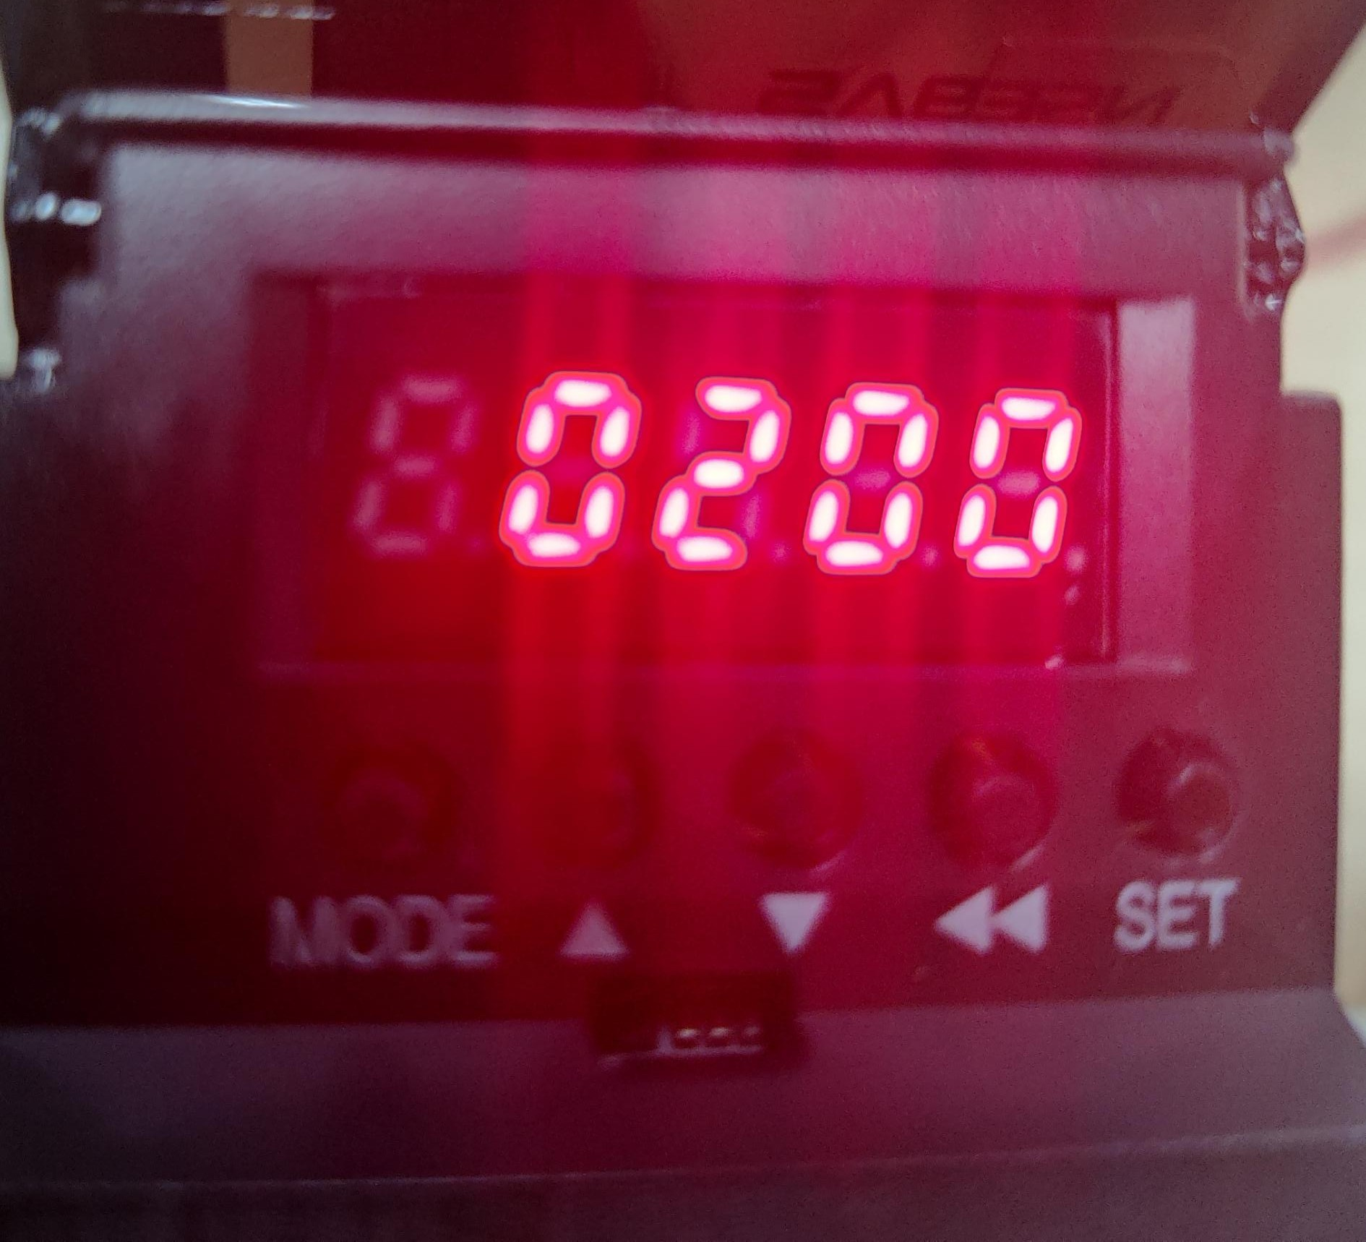
四、手动设置
4、增益调节
初始界面
①按下“MODE”键
②使用“▲▼”键，调至“H06.03”
⑤自动调整模式选择，调至“H09.00”，将其中参数设为“2”。
④单次惯量辨识电机转动圈数设置，”调至“H09.09”。设置“1”就代表转一圈。
③按下“SET”设定电机转速，默认为 200 转每分。
转下页

Slide 25
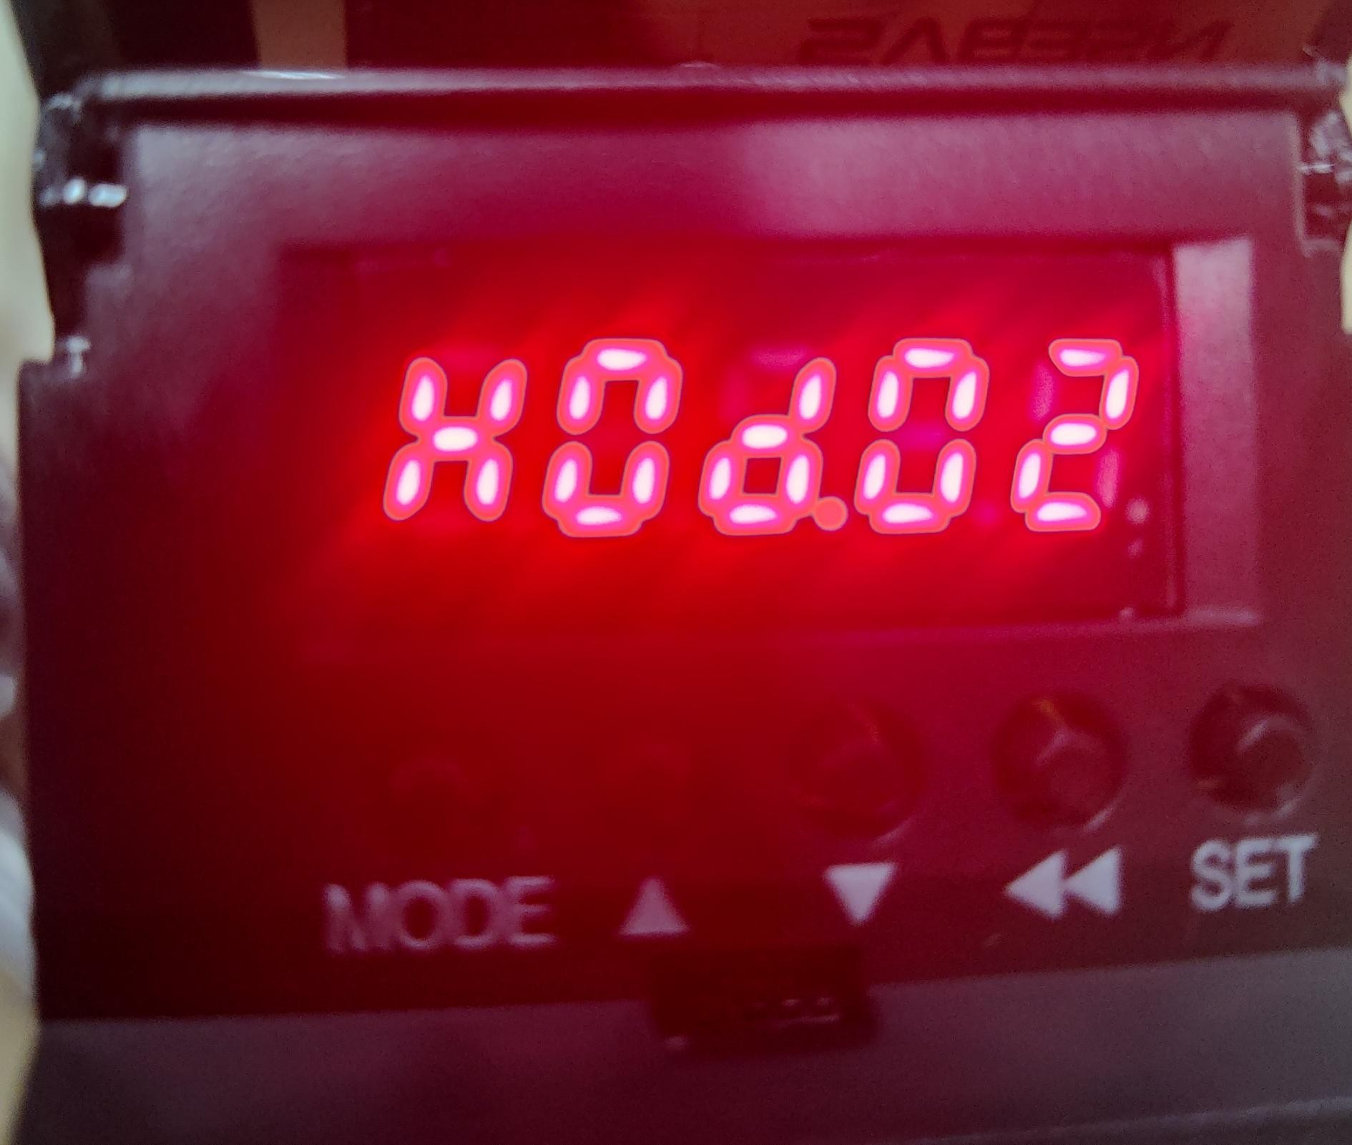
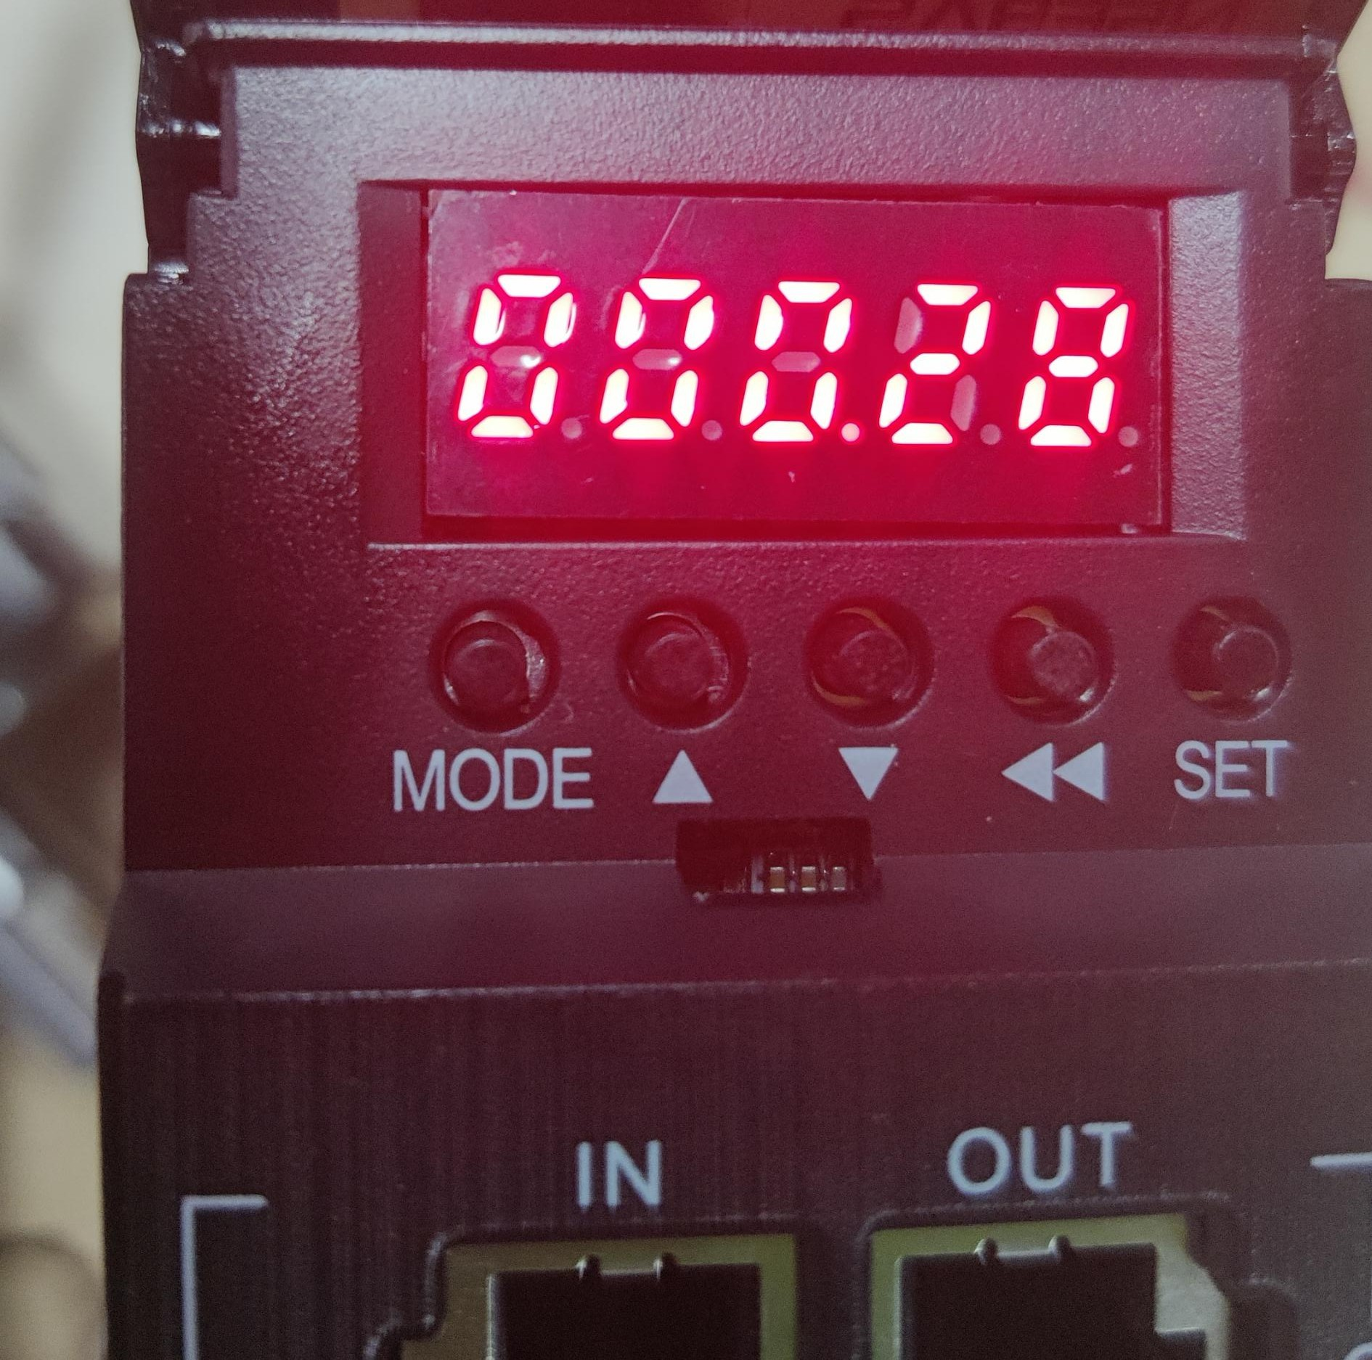
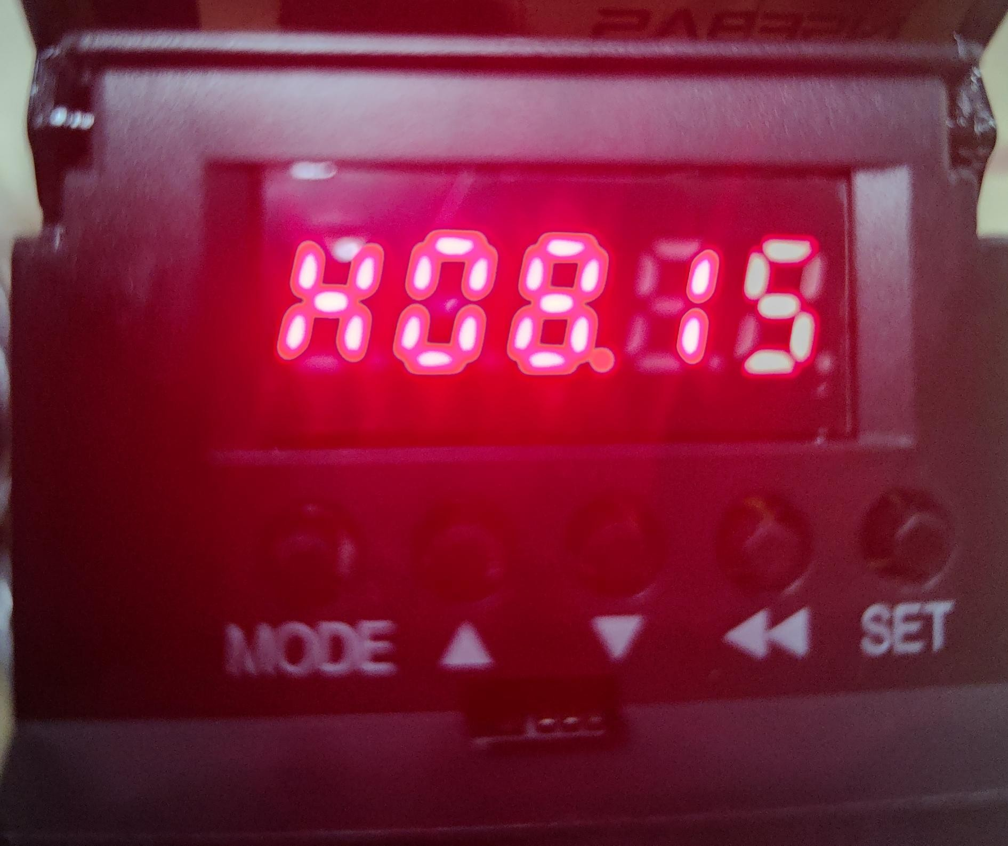
四、手动设置
⑧写入惯性比参数，调至“H08.15”，将刚才记录的参数（例如“0.28”，正常调试请按照实际情况）填入保存。
⑥记录惯性比，调至“H0D.02”
⑦长按“▲或▼”键，电机开始转动，等待参数趋于稳定，记录参数。例如，当前参数“0.28”

Slide 26
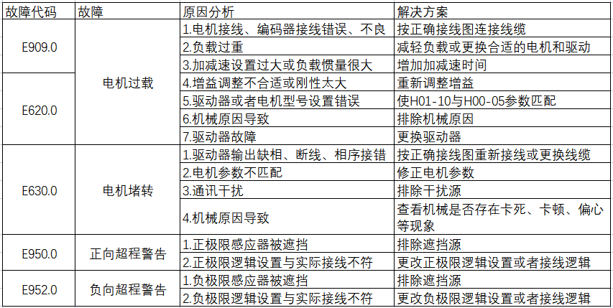
五、常见故障处理
下面给出常见故障和处理方法

Slide 27
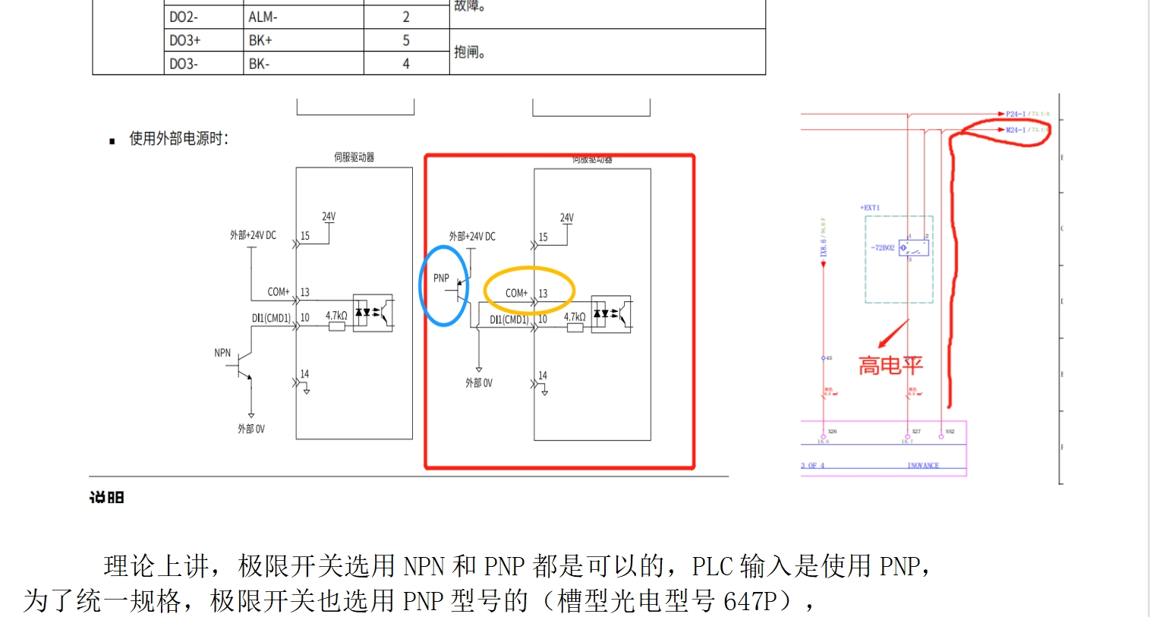
五、常见故障处理
原点和正负极限无信号

Slide 28
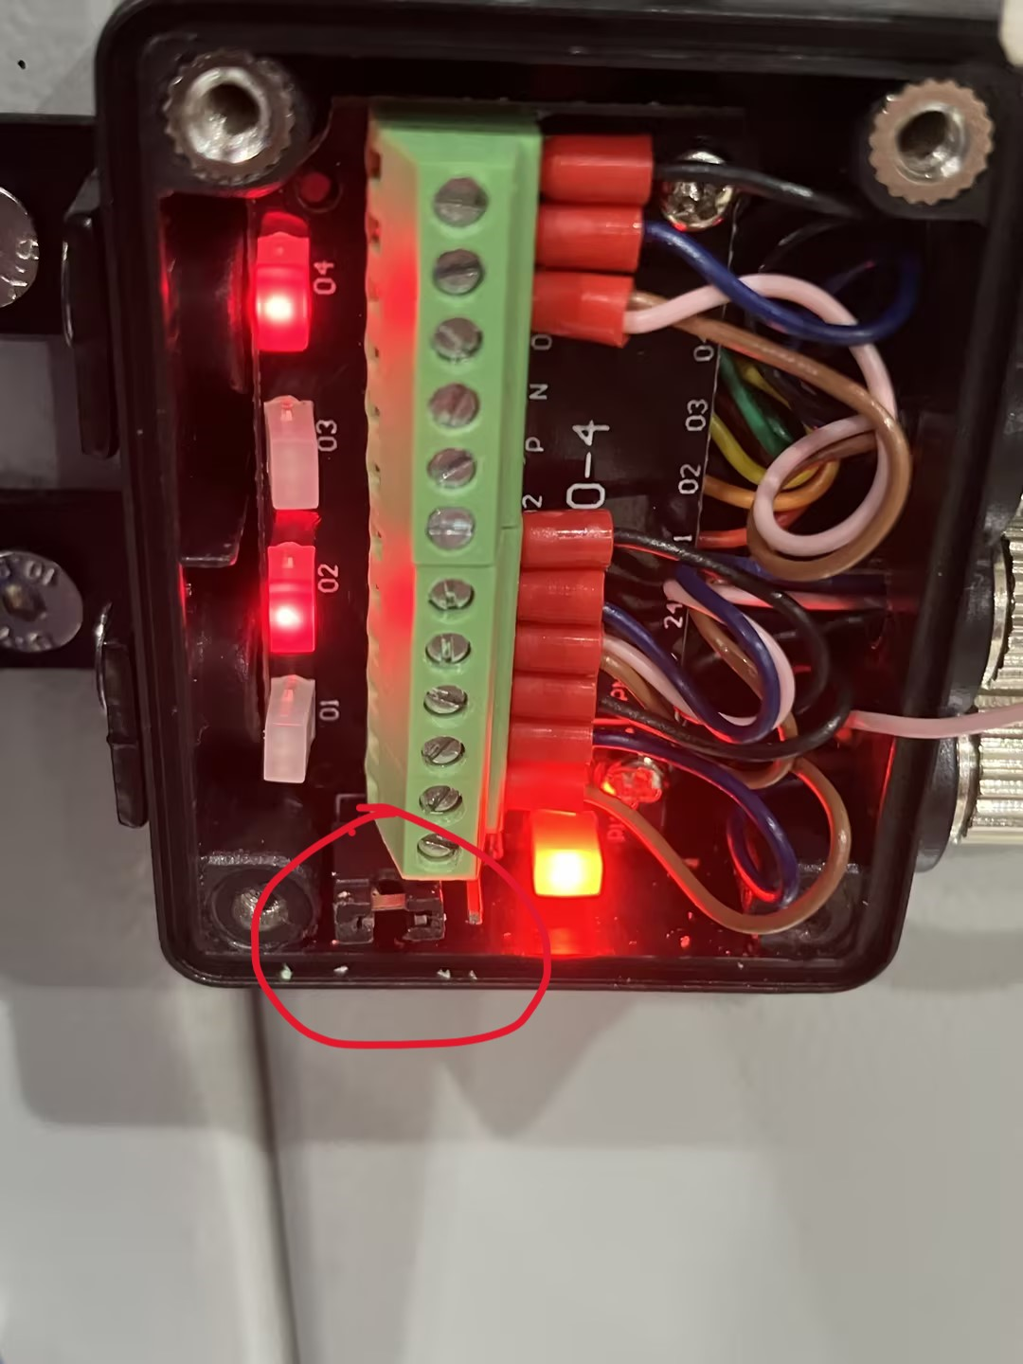
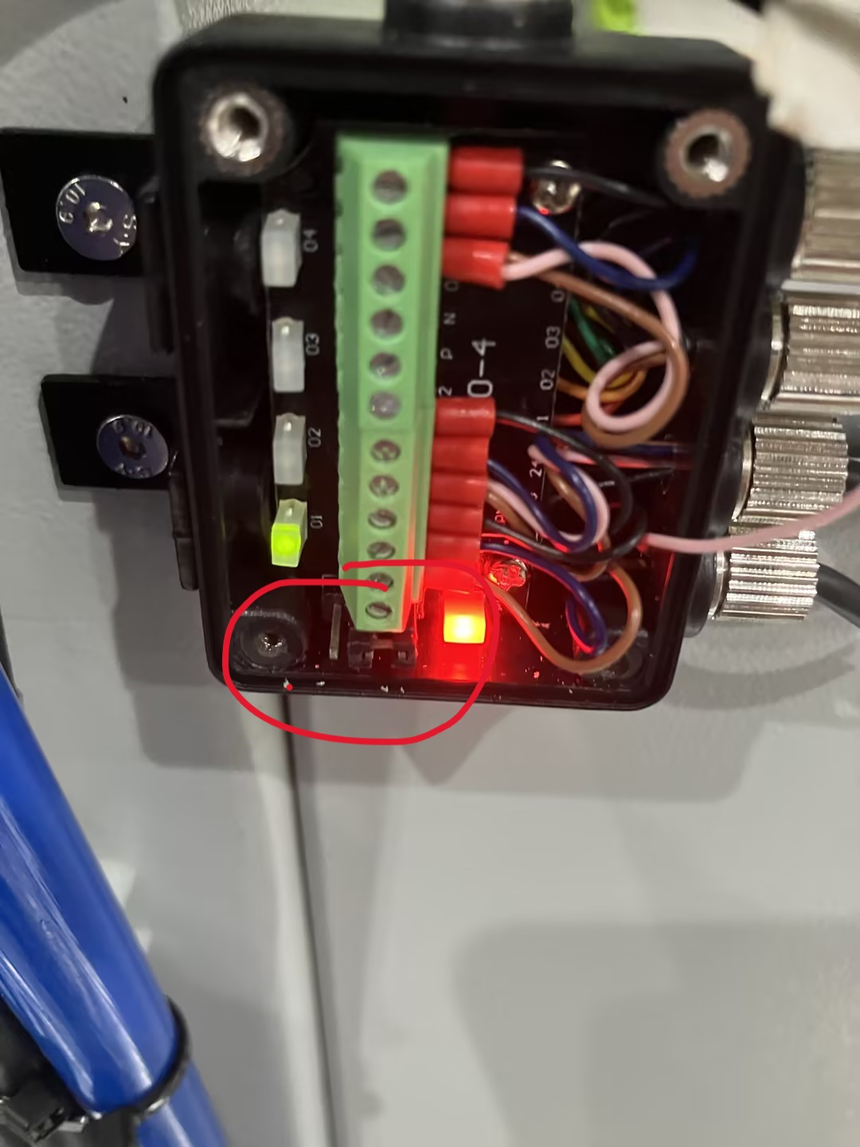
五、常见故障处理
原点和正负极限无信号
原点、正负极限均无信号时，优先检查中转盒跳针安装方式。

Slide 29
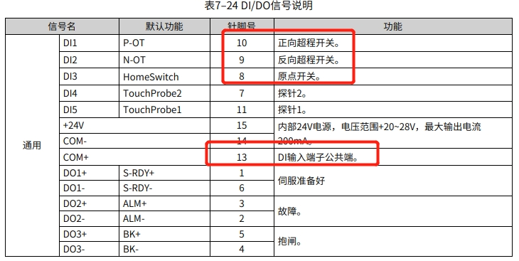
五、常见故障处理
原点和正负极限无信号
注意13号端子接0V

Slide 30
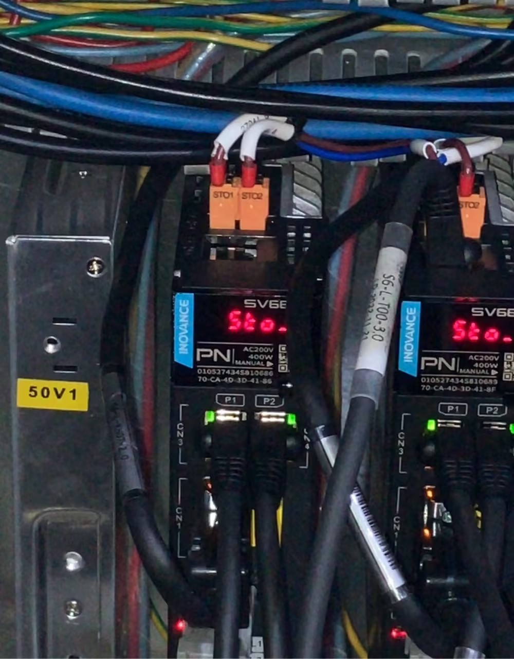
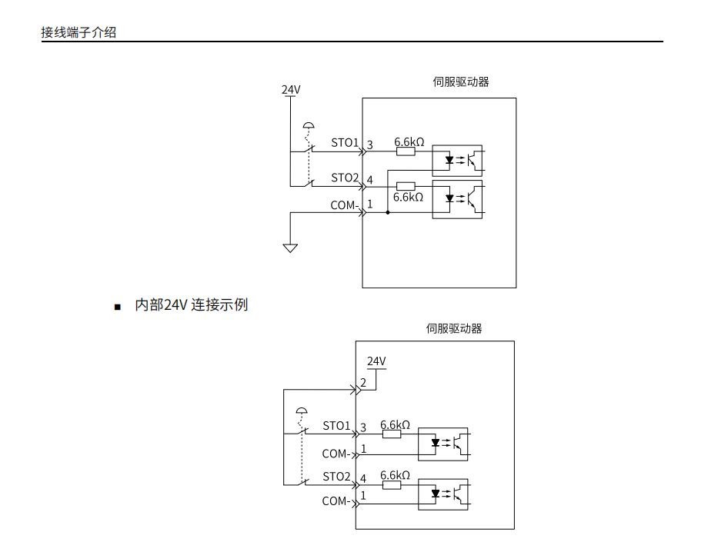
五、常见故障处理
STO报警
如图为STO回路报警，优先查看安全回路是否为STO线路供电，若安全回路正常供电查看STO接线是否正确。
STO接线图

Slide 31
附录 1 电机配套选型
1.常用驱动器选型
电机功率 | 电机型号 | 经济型驱动器 型（EtherCAT） | 经济型驱动器 （脉冲型） | 全功能驱动器 （EtherCAT) | 全功能驱动器 （脉冲型）
100W | MS1H1-10B30CB | SV635NS1R6I | SV635PS1R6I | IS620NS1R1I | IS620PS1R1I
200W | MS1H1-20B30CB | SV635NS1R6I | SV635PS1R6I | IS620NS1R6I | IS620PS1R6I
400W | MS1H1-40B30CB | SV635NS2R8I | SV635PS2R8I | IS620NS2R8I | IS620PS2R8I
750W | MS1H1-75B30CB | SV635NS5R5I | SV635PS5R5I | IS620NS5R5I | IS620PS5R5I

Slide 32
附录 1 电机配套选型
2.常用线缆型号
驱动器 系列号 | 线长 | 动力线（不带刹 车） | 动力线（带刹车） | 增量式编码器 | 绝对值编码器 | 备注
 | 3 米 | S6-L-M00-3.0 | S6-L-B00-3.0 | S6-L-P00-3.0 | S6-L-P20-3.0 | 缆线需要过坦克链
 | 5 米 | S6-L-M00-5.0 | S6-L-B00-5.0 | S6-L-P00-5.0 | S6-L-P20-5.0
IS620 |  |  |  |  |  | 时，需要建高柔型
 | 10 米 | S6-L-M00-10.0 | S6-L-B00-10.0 | S6-L-P00-10.0 | S6-L-P20-10.0 | 线缆，在对应型号
 | 3 米 | S6-L-M107-3.0 | S6-L-B107-3.0 | S6-L-P114-3.0 | S6-L-P124-3.0 | 后加“-TL”即可，
SV635 | 5 米 | S6-L-M107-5.0 | S6-L-B107-5.0 | S6-L-P114-5.0 | S6-L-P124-5.0 | 例:S6-L-M00-3.0-
 |  |  |  |  |  | TL
 | 10 米 | S6-L-M107-10.0 | S6-L-B107-10.0 | S6-L-P114-10.0 | S6-L-P124-10.0

